Slide 1


网络协议集训班
从实践到面试，2天完成搞定网络难题
陶辉
智链达CTO，前阿里云P8高级技术专家

Slide 2

课时1：在浏览器上输入URL到主页显示，经历了哪些步骤？
你将掌握：
OSI与TCP/IP协议分层体系
协议与软件实现层面的关系
常用Web网络协议的功能
Notes:
1、概念与实现；2、信息编解码，过程错误与信息错误

Slide 3

浏览器发起HTTP请求的逻辑
OSI协议分层体系
通过抓包缩小问题边界
Notes:
在浏览器上输入URL到主页显示，经历了哪些步骤？使用到了哪些协议？涉及到哪些软、硬件？

Slide 4
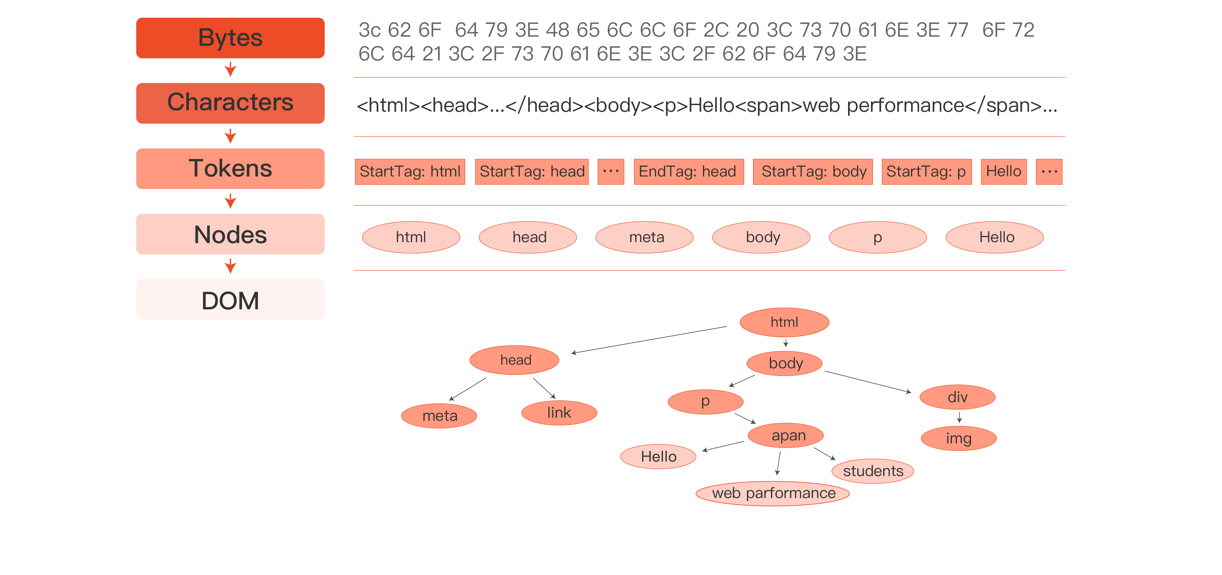
HTML DOM树

Slide 5
浏览器是怎样渲染页面的？
Notes:
解析DNS域名为IP地址
发起HTML页面请求
解析BODY中的DOM树
发起关键路径请求
发起JS请求
发起CSS请求
发起其他资源请求
发起图片请求
发起音视频请求
渲染页面

Slide 6
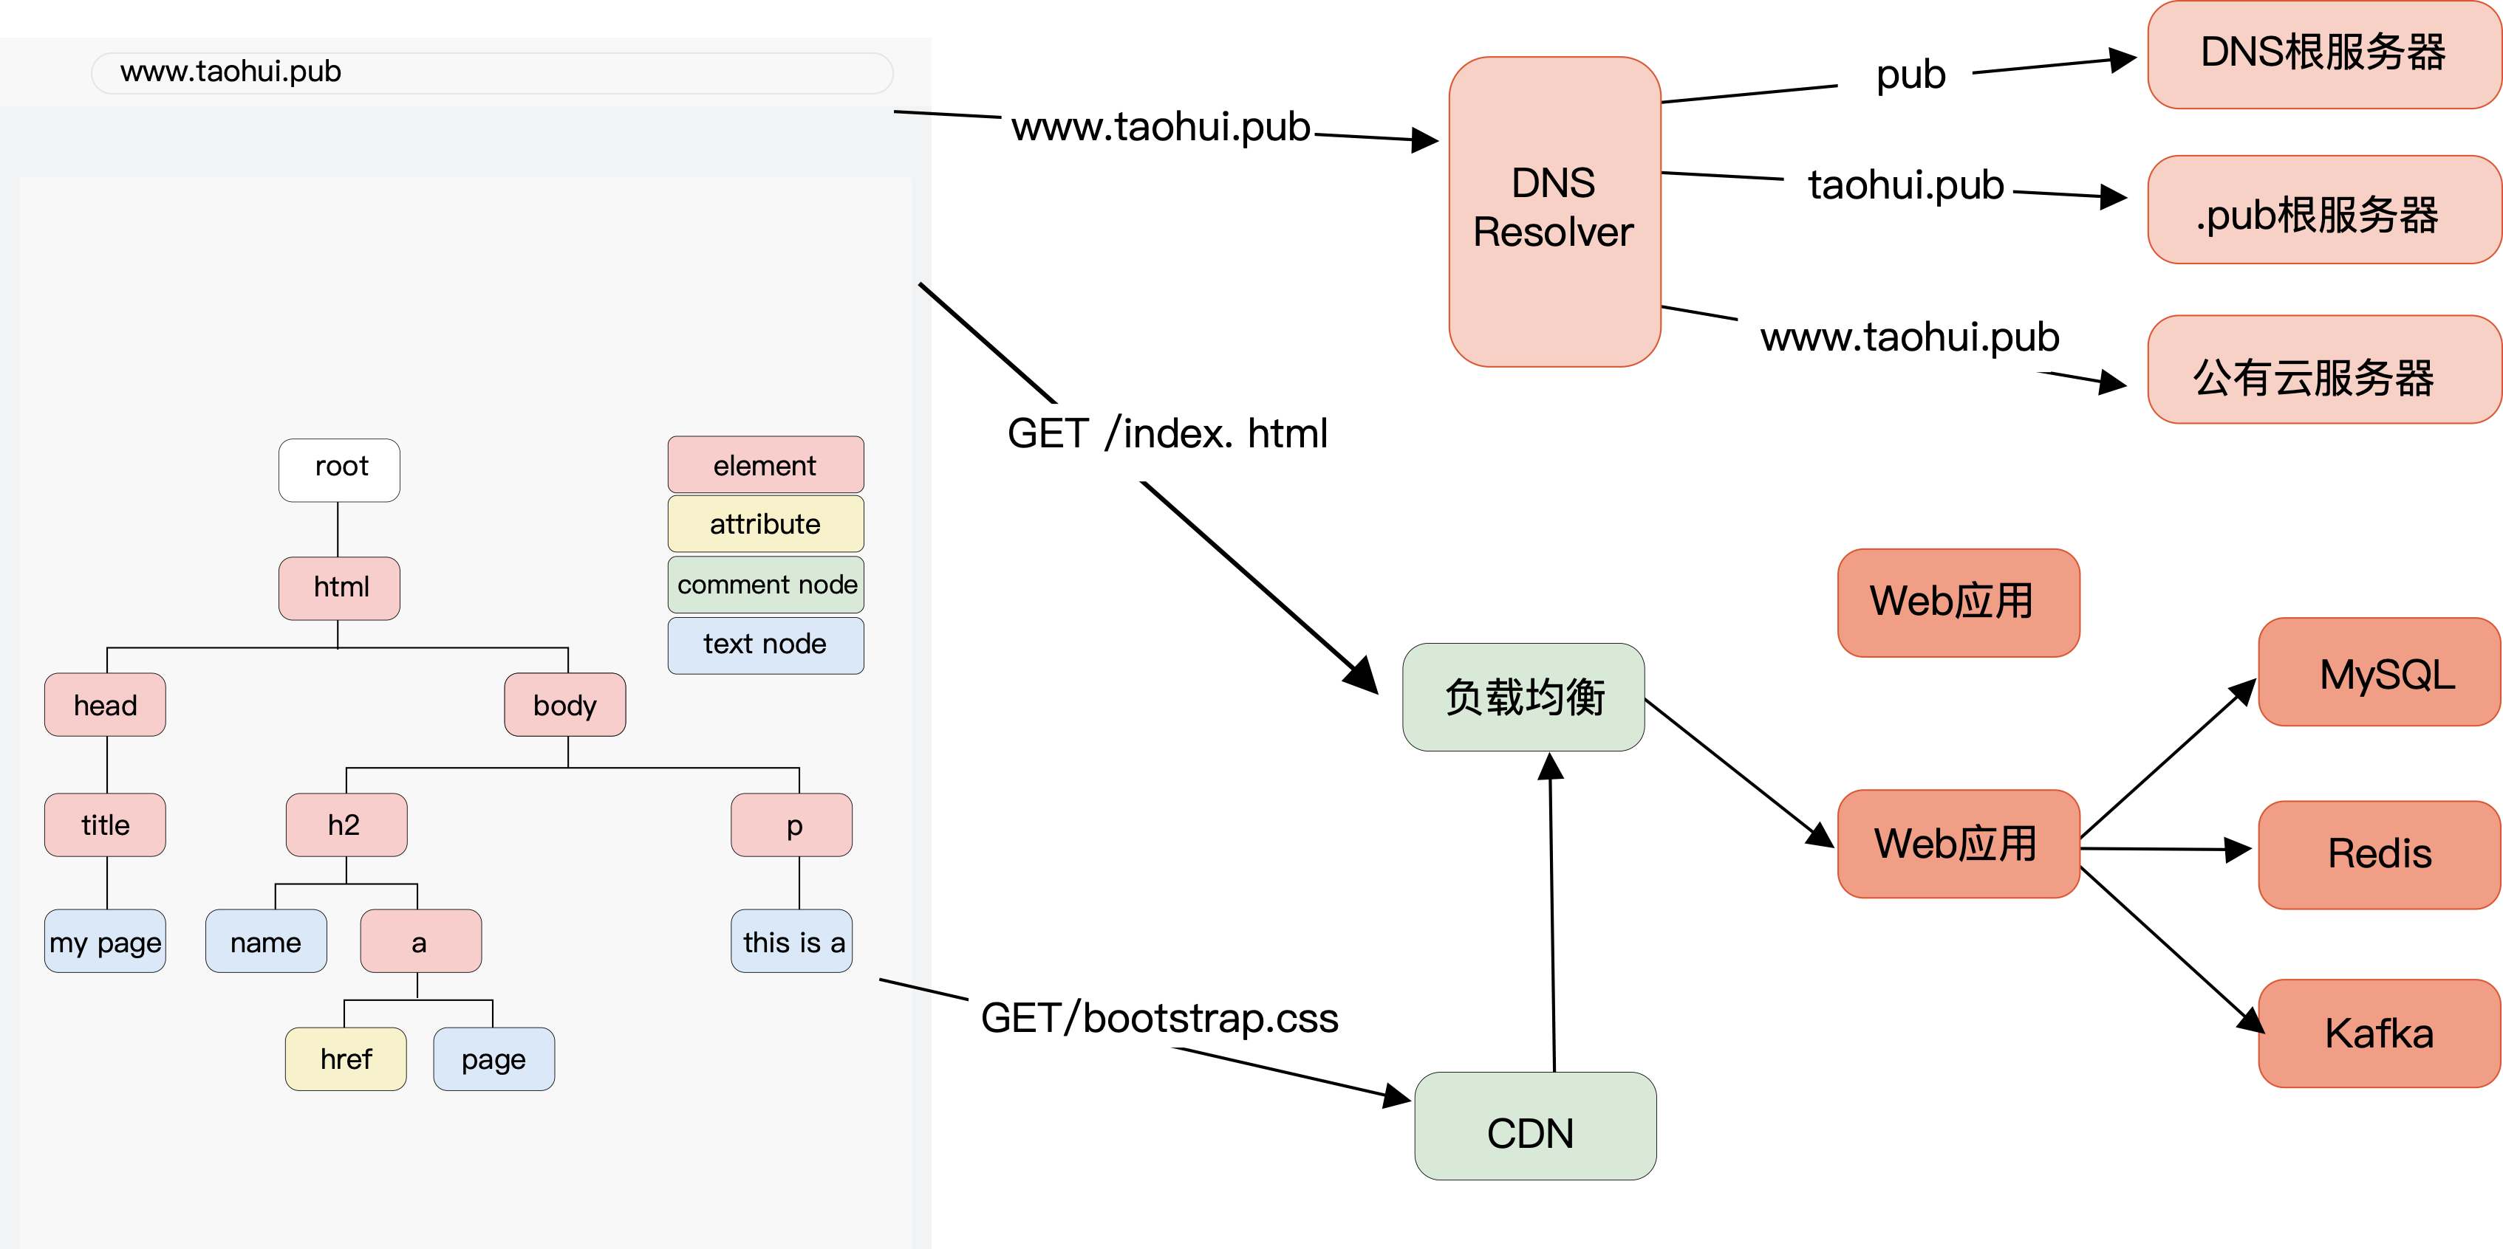
应用层视角：Web请求
Notes:
1. DNS、UDP、HTTP、TCP、IP、其他应用层协议，只讲功能不讲细节

Slide 7
浏览器发起HTTP请求的逻辑
OSI协议分层体系
通过抓包缩小问题边界
Notes:
为什么OSI将协议分为七层？

Slide 8
协议分层与软件分层
OSI概念层 | 真实网络协议 |  |  | 软件层
应用层 | HTTP/1 HTTP/2 MySQL Redis Thrift Kafka |  | HTTP/3 | 业务代码： r =requests.get('https://taohui.pub')
 |  |  |  | 中间件： Android OkHttp Python Requests
表示层 | TLS/SSL |  |  | OpenSSL
传输层 | TCP/UDP |  | vxlan | 操作系统内核
网络层 | IP | arp rarp
链路层 | ethernet

Slide 9
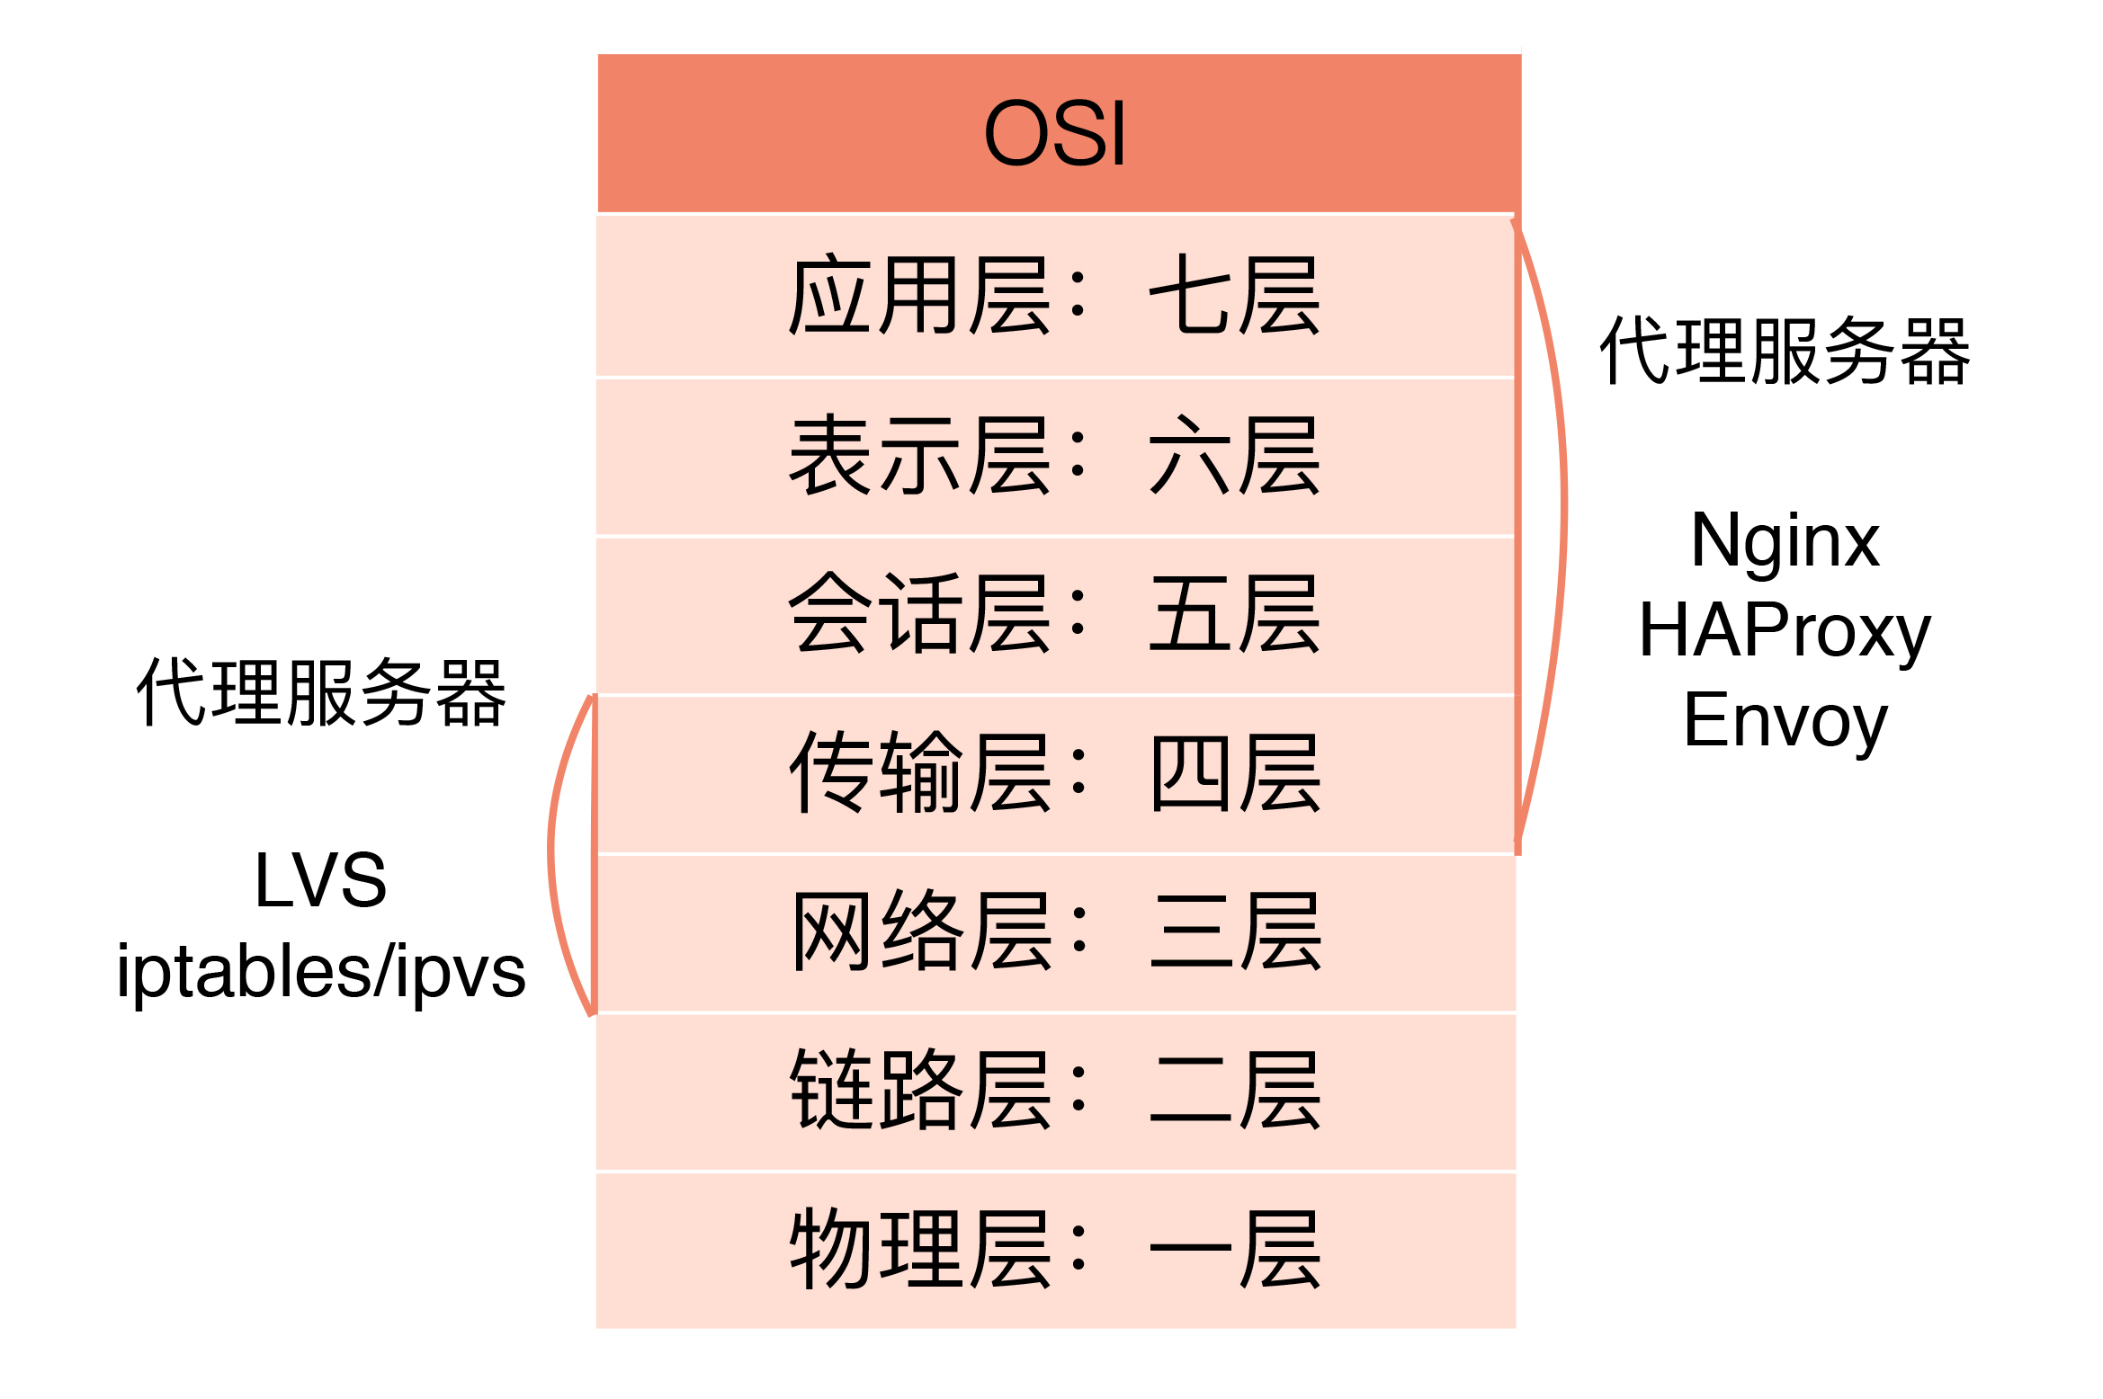
代理服务器与OSI七层协议

Slide 10
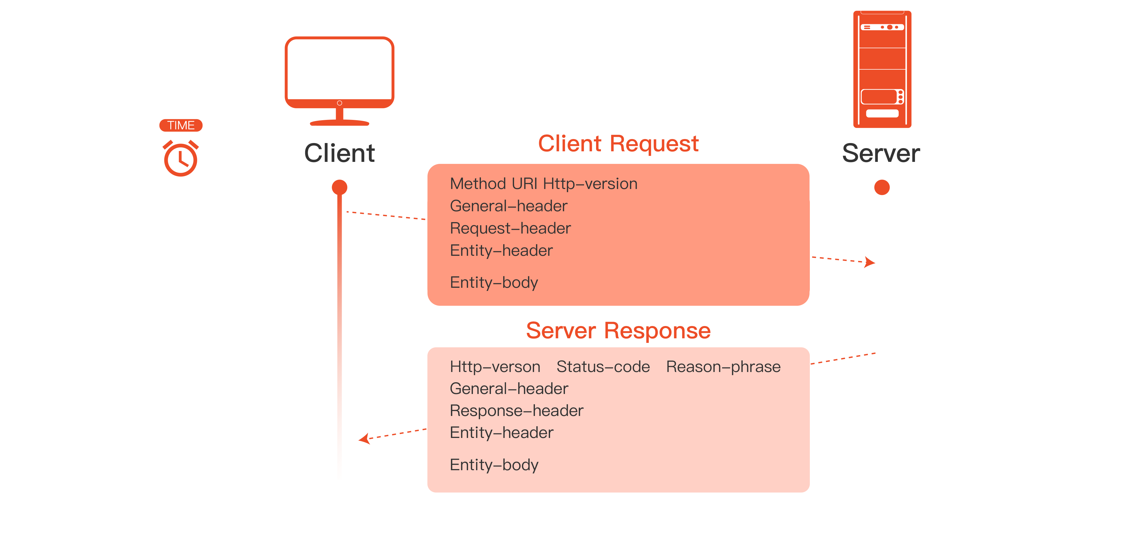
HTTP协议是怎样工作的？

Slide 11
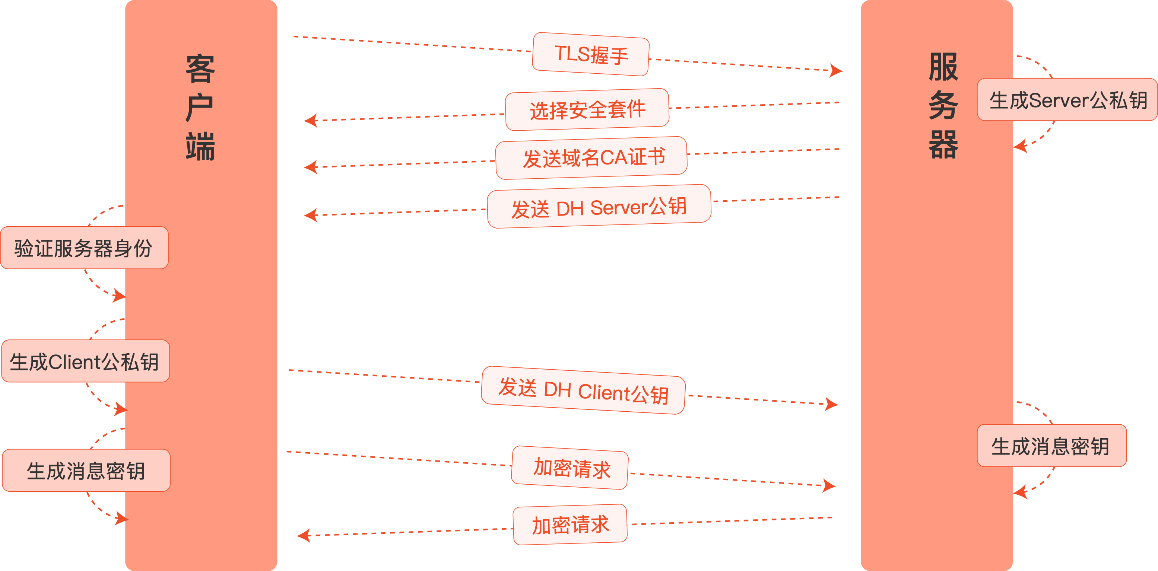
表示层：TLS/SSL是怎样工作的？
客户端
服务器

Slide 12
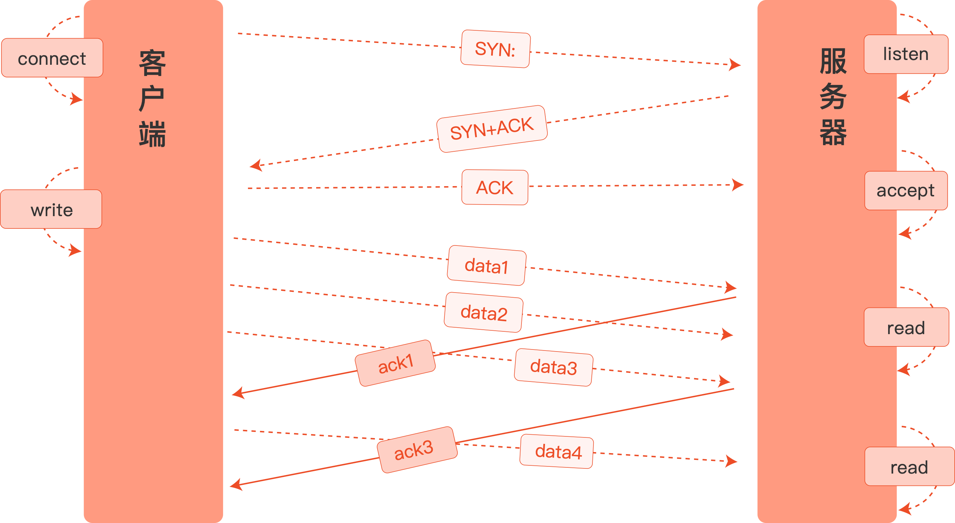
传输层：TCP协议是怎样工作的？
客户端
服务器
Notes:
mysql举例

Slide 13
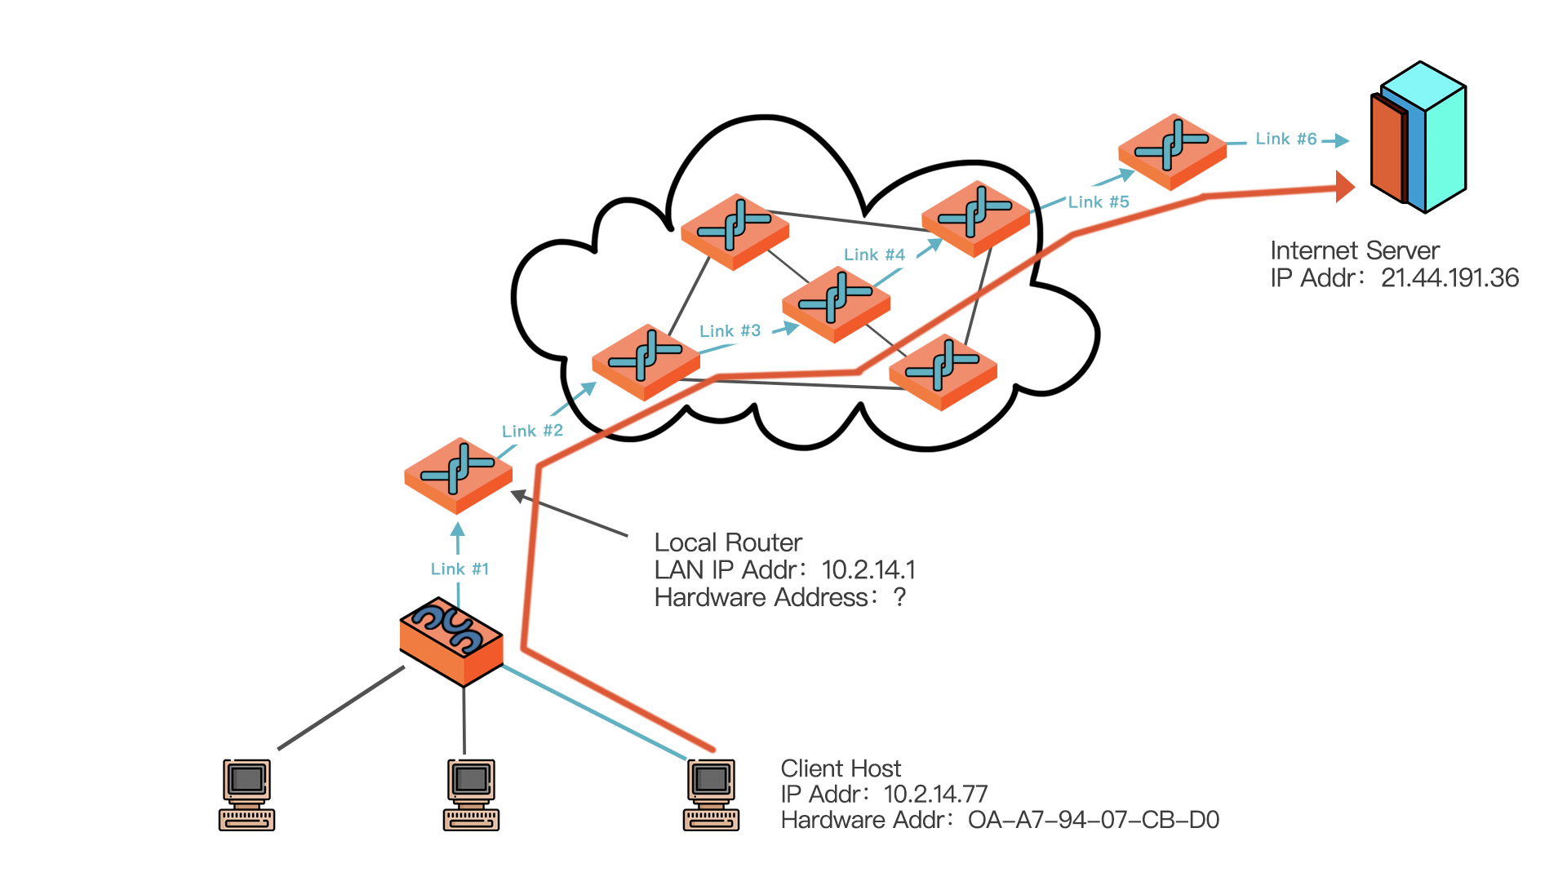
网络层：IP协议是怎样工作的？

Slide 14
浏览器发起HTTP请求的逻辑
OSI协议分层体系
通过抓包缩小问题边界

Slide 15
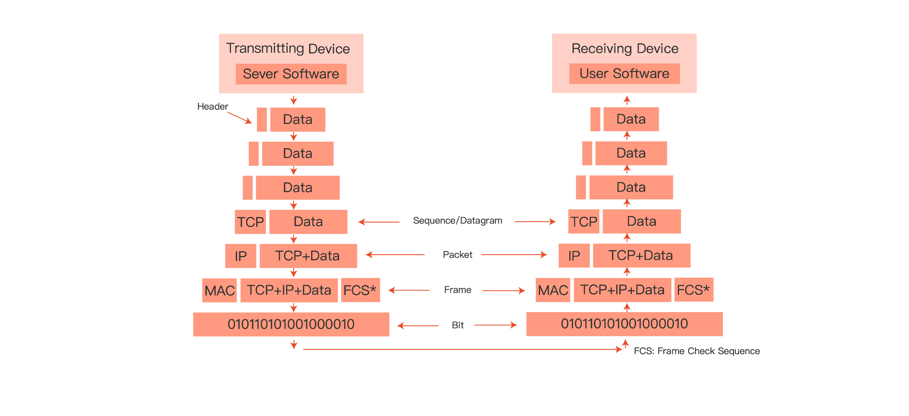
为什么抓包可以定位OSI七层协议的问题？
Notes:
wireshark
忽略frame层，以http2为例讲解
附wireshark软件下载链接，报文下载链接

Slide 16
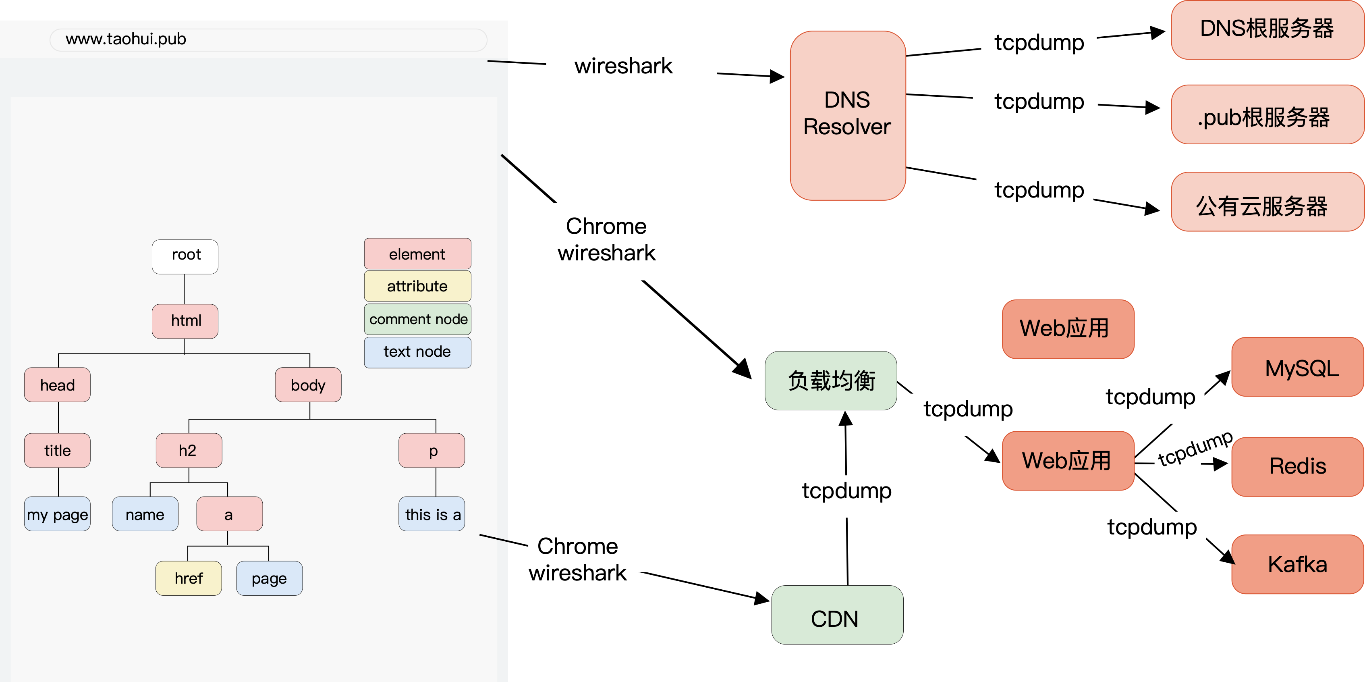
如何通过抓包缩小问题边界？
确定关键路径
多端抓包比对
代理配置错误？
核对协议语法
确定问题协议层级
分析协议语义
比对软件
中间件配置错误？
使用错误？

Slide 17

本课程总结
OSI将协议分层后，可以让软件实现层面解耦合，降低了系统复杂性，允许各层协议独立演进。
浏览器依据DOM树及渲染规则，会发出多个HTTP请求。
DNS协议可以将域名转换为IP地址。
OSI协议分层只是参考概念，许多实际的协议无法与其一一对应。
IP协议保障了主机与主机间的报文可达。
传输层协议提供了进程与进程间的报文可达。
TCP协议提供了可靠的字节流传输。
TLS/SSL协议提供了机密性、完整性及通讯双方的身份鉴别。

Slide 18
课后思考题
网络分层后，引入了哪些新问题？

Slide 19
课时2: 如何抓包分析网络报文？
你将掌握：
HTTP/1.1协议的语法格式
抓包、分析HTTP/1.1协议消息
基于Chrome/Firefox浏览器的Network面板抓包
在Linux上用tcpdump抓包
在Windows/Mac上用Wireshark抓包
Notes:
上节课：
浏览器访问页面的流程
OSI体系下常用协议的工作方式

Slide 20
HTTP/1协议的语法格式
浏览器的Network抓包面板
GUI中Wireshark抓包工具的用法
shell中的tcpdump抓包工具的用法

Slide 21
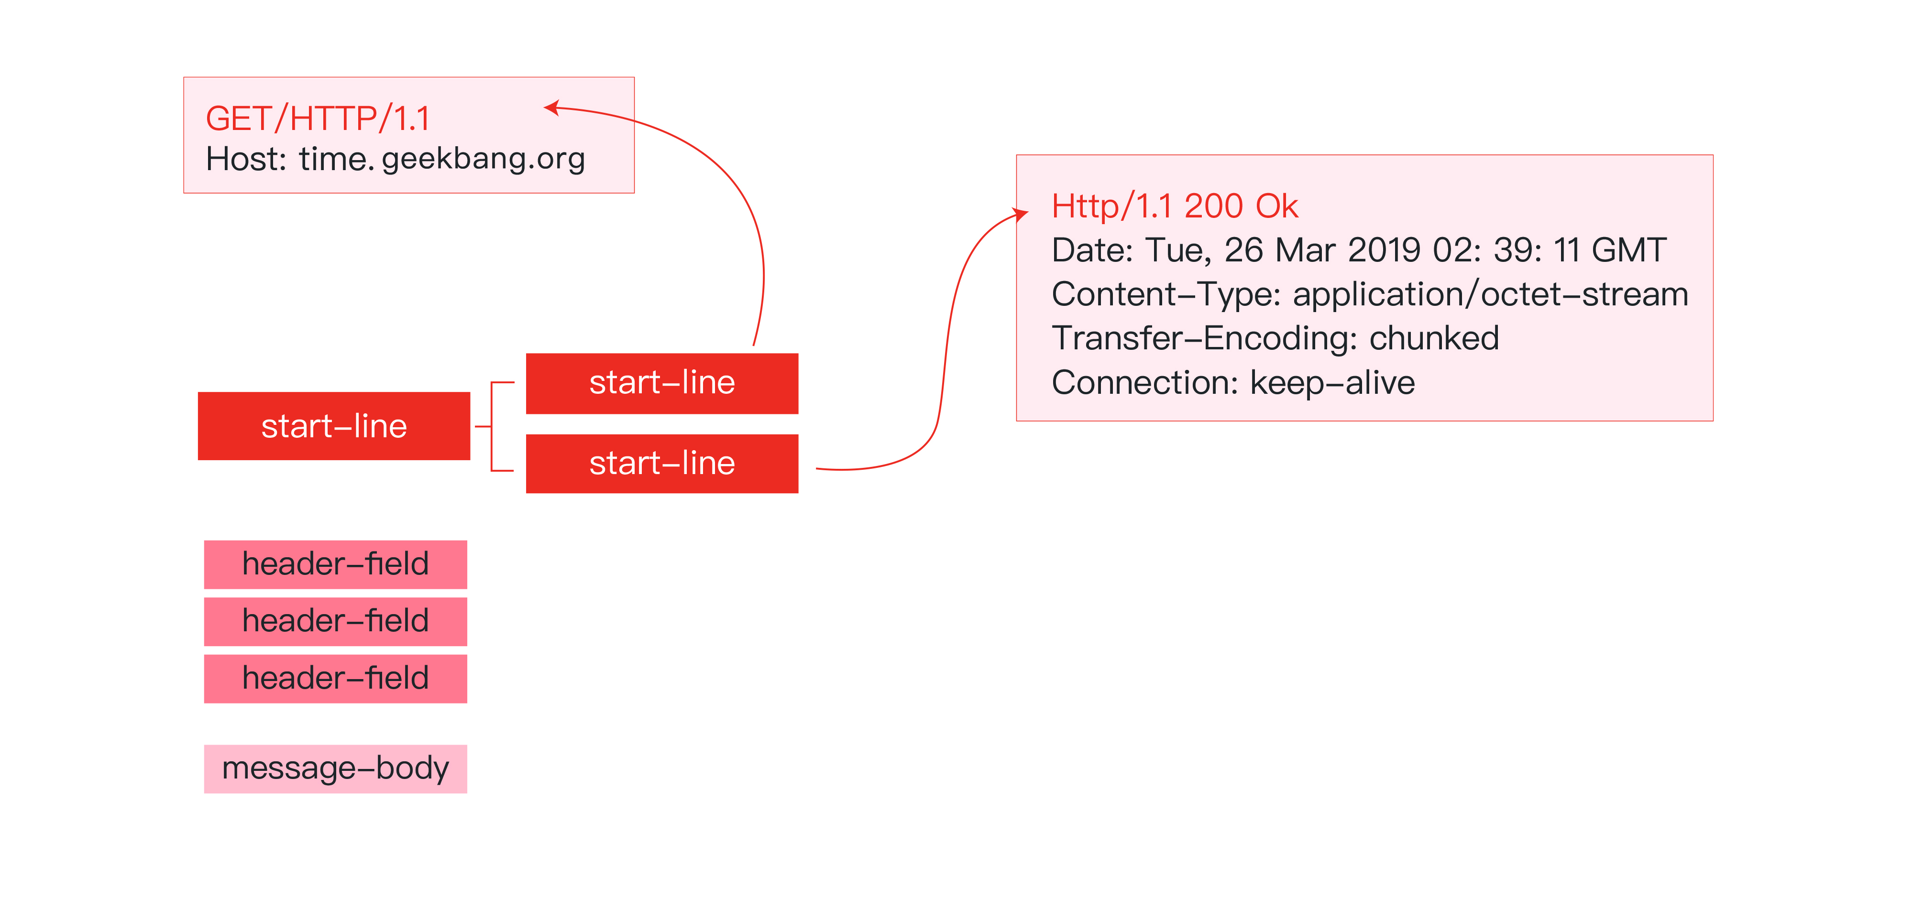
HTTP 协议格式
request-line
start-line

Slide 22
以下2个Host头部，哪个正确？
A. Host:www.taohui.pub B. Host: www.taohui.pub
HTTP 协议格式
Notes:
telnet演示

Slide 23
基于 ABNF 描述的 HTTP 协议格式
Notes:
optional whitespace，可选的OWS，telnet演

Slide 24
HTTP 包体格式

Slide 25
不定长包体的 chunk 传输方式
Notes:
1、chunktest.pcap
http://openresty.taohui.tech/chunkbody, wireshark抓包对比
2、http-chunked-gzip.pcap

Slide 26
HTTP/1协议的语法格式
浏览器的Network抓包面板
GUI中Wireshark抓包工具的用法
shell中的tcpdump抓包工具的用法
Notes:
浏览器的Network工具，能帮助我们分析哪些协议？
http语义、websocket

Slide 27
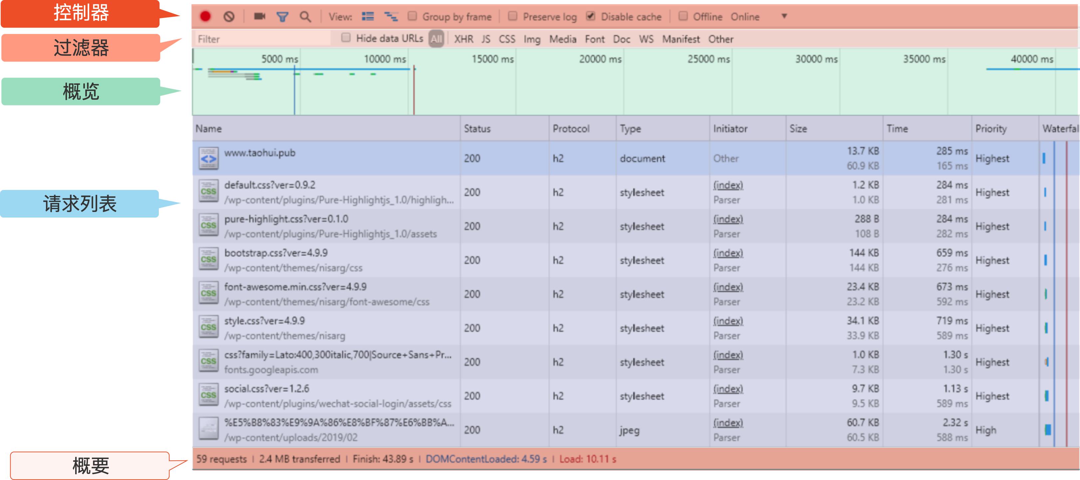
Chrome 抓包：Network 面板
Notes:
控制器：怎样抓包？
过滤器：分析哪些报文，Filter定制化
概览：图形化更直观
请求列表：可查看详情
概要：统计

Slide 28
控制器的常用功能
要跨页面加载保存请求： Preserve log
是否使用浏览器缓存
手动清除浏览器缓存：右键点击请求选择 Clear Browser Cache
设置网络性能
静态站点的离线浏览：Offline
调整网速模拟用户体验：Network Throttling
Notes:
演示：页面访问过后的离线浏览、慢速网络，跨页面加载

Slide 29
过滤器的常用功能
基于资源类型
多类型，按住 Command (Mac) 或 Ctrl（Windows、Linux）
基于访问时间：拖动概览面板的时间线
隐藏 Data URLs：CSS 图片等小文件以 BASE64 格式嵌入 HTML 中，以减少 HTTP 请求数
Filter输入过滤器：多个条件间以空格分隔，含义为And与
基于域名：domain，可使用*通配符
找出所有缓存资源：is:from-cache
找出特定的请求方法：method
has-response-header：显示包含指定 HTTP 响应标头的资源
larger-than： 显示较大的资源（以字节为单位）
status-code：匹配响应码
scheme：匹配HTTP或者HTTPS
Notes:
domain:*.net
has-response-header:P3p
status-code：200

Slide 30
HTTP/1协议的语法格式
浏览器的Network抓包面板
GUI中Wireshark抓包工具的用法
shell中的tcpdump抓包工具的用法

Slide 31
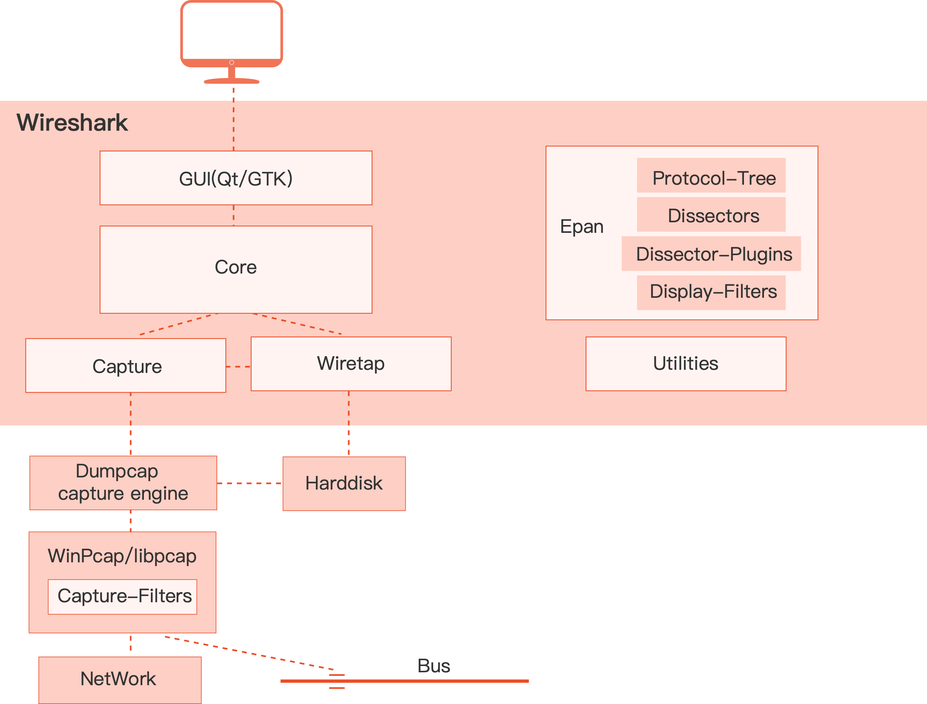
Notes:
BPF捕获过滤器
Wireshark
GUI显示过滤器
图形统计分析
Tcpdump
基于字符的简单分析
保存抓包文件

Slide 32
Berkeley Packet Filter Expression 表达式
primitives 原语：由名称或数字，以及描述它的多个限定词组成
qualifiers 限定词
Type：设置数字或者名称所指示类型，例如 host www.baidu.com
Dir：设置网络出入方向，例如 dst port 80
Proto：指定协议类型，例如 udp
其他
运算符：多原语组合
与：&& 或者 and
或：|| 或者 or
非：! 或者 not
Notes:
演示host www.taohui.pub and port 443。
例如：src or dst portrange 6000-8000 && tcp or ip6

Slide 33
BPF原语的常用限定词
Type：设置数字或者名称所指示类型
host IP或者域名地址
net ，设定子网，net 192.168.0.0 mask 255.255.255.0 等价于 net 192.168.0.0/24
port端口
portrange，设置端口范围，例如 portrange 6000-8000
Proto：指定协议类型
ether 、 ip、 ip6、 arp、 rarp、 tcp、udp、icmp、igmp
其他
gateway：指明网关 IP 地址，等价于 ether host ehost and not host host
广播broadcast与多播multicast ：例如 ether broadcast 或者 ip6 multicast

Slide 34
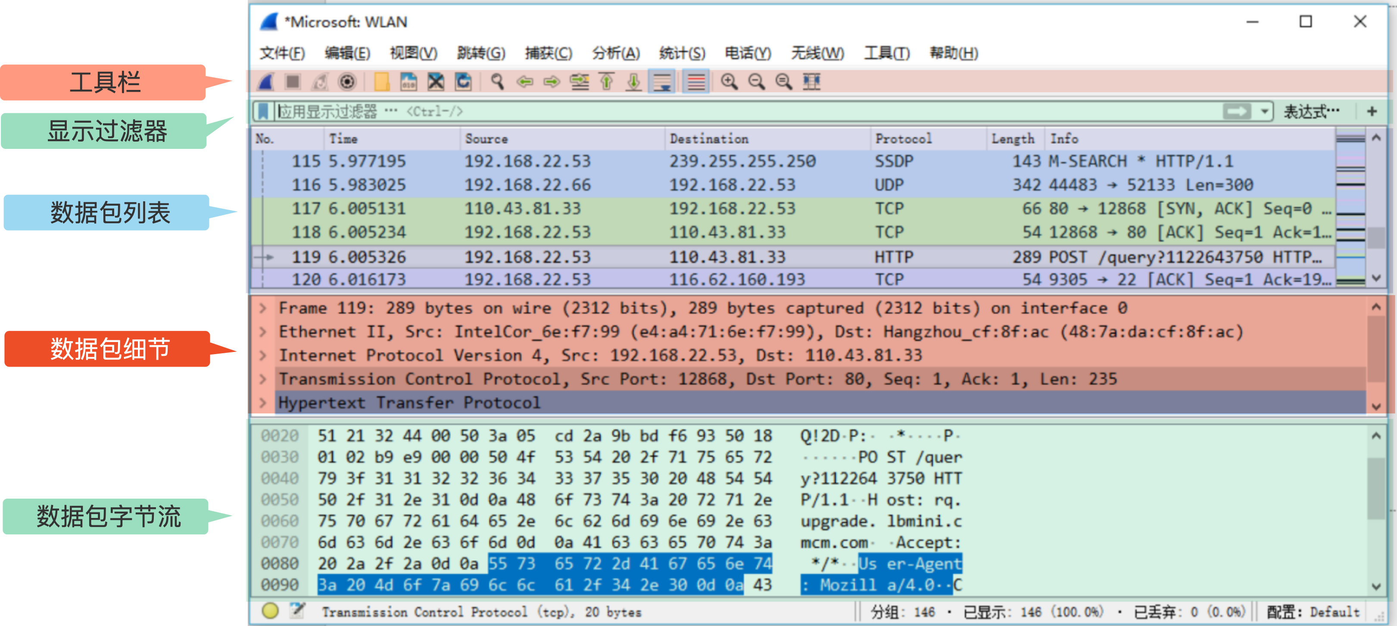
Wireshark 面板

Slide 35
HTTP/1协议的语法格式
浏览器的Network抓包面板
GUI中Wireshark抓包工具的用法
shell中的tcpdump抓包工具的用法

Slide 36
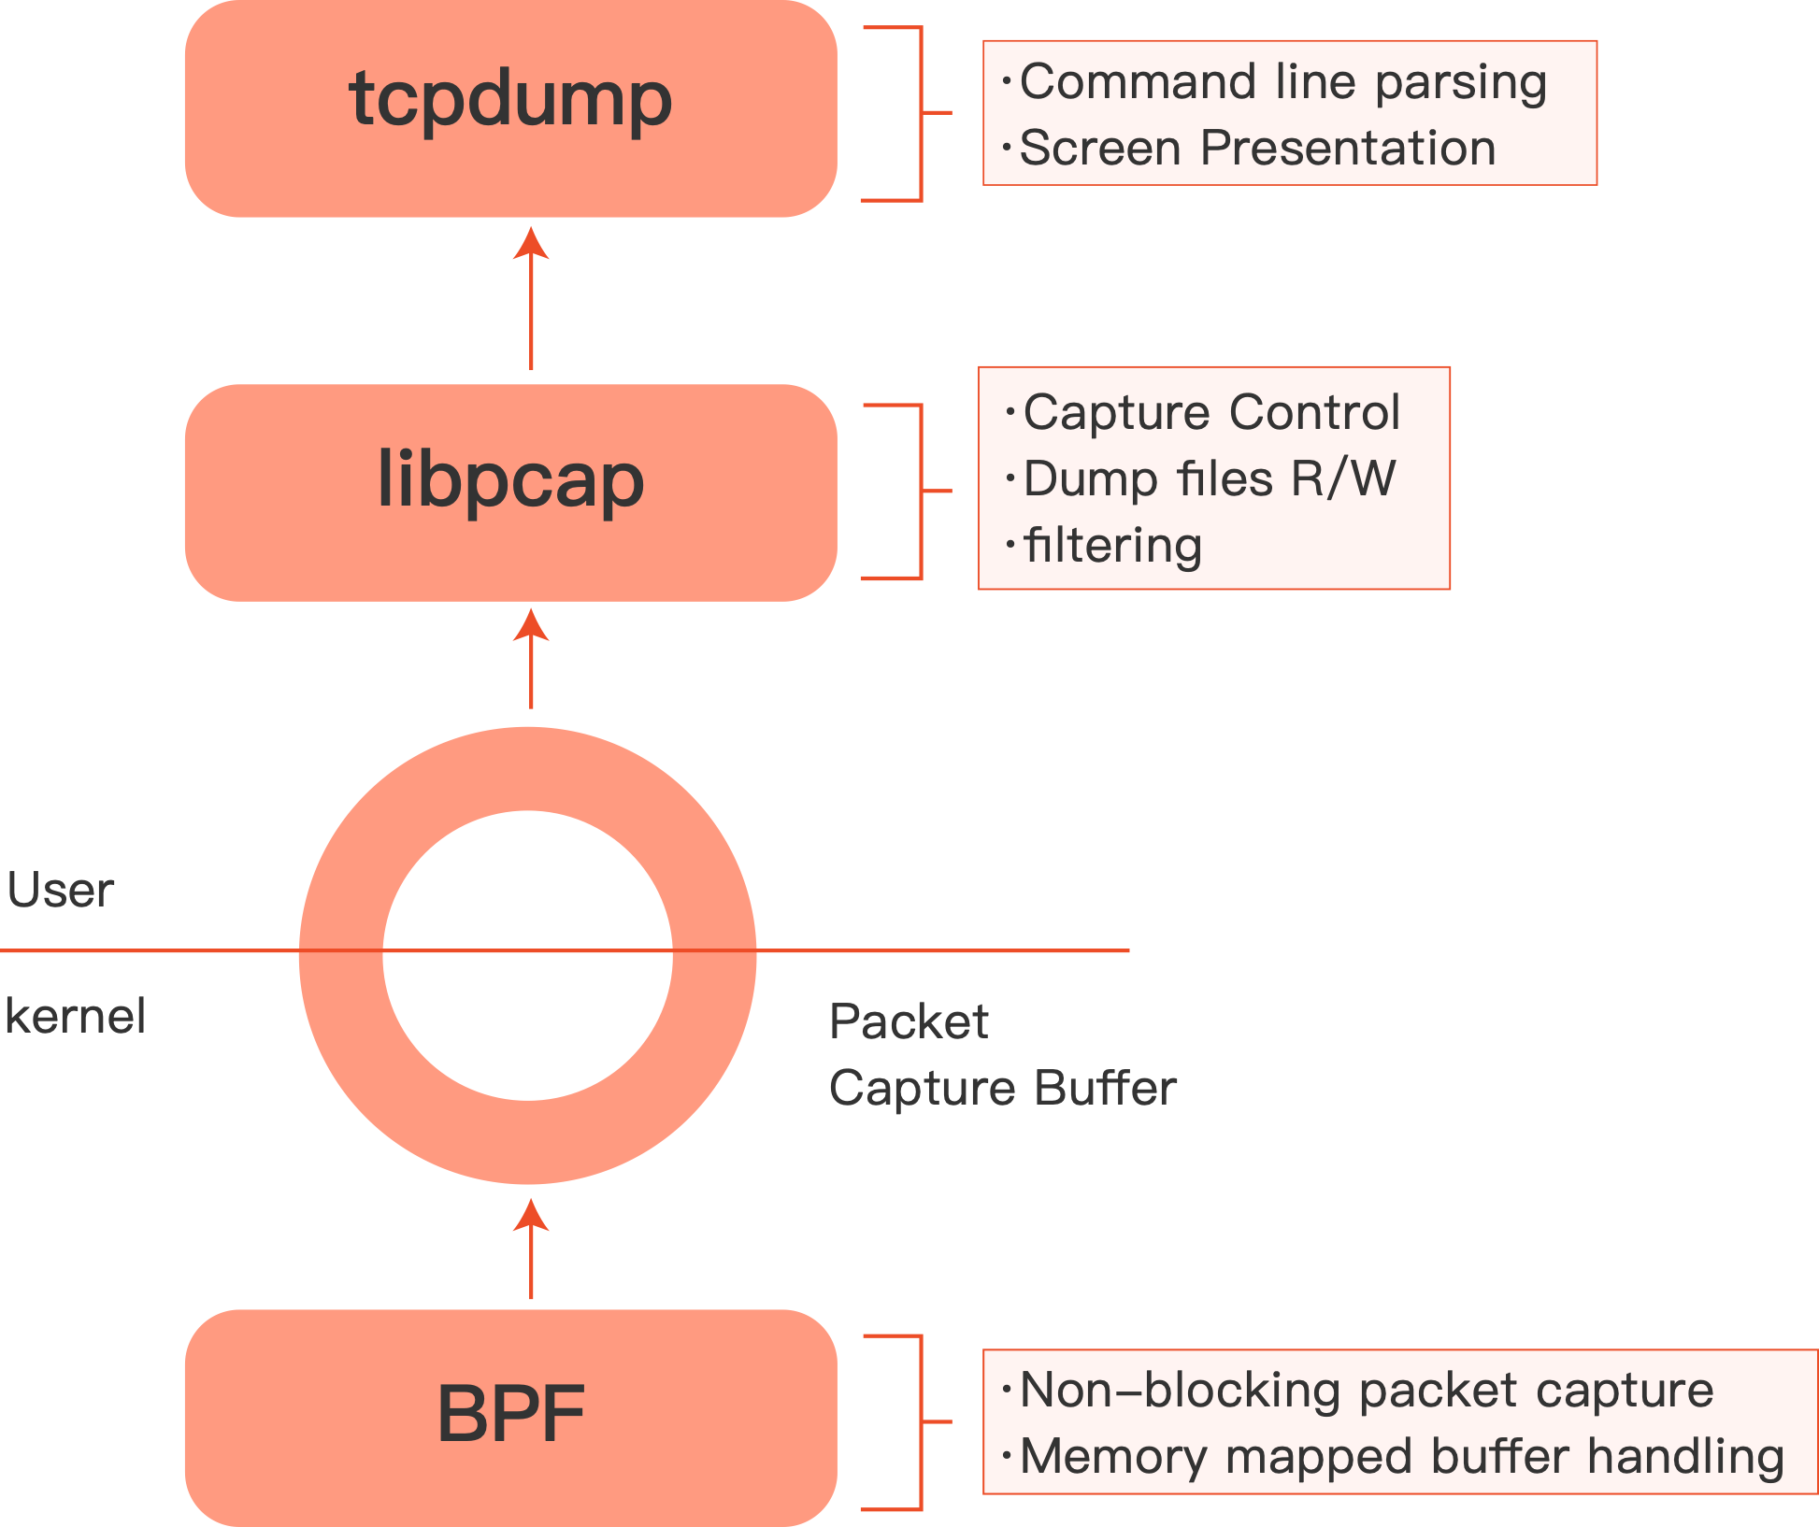
tcpdump
-D 列举所有网卡设备
-i 选择网卡设备
-c 抓取多少条报文
--time-stamp-precision 时间精度
-s 指定每条报文的最大字节数

Slide 37
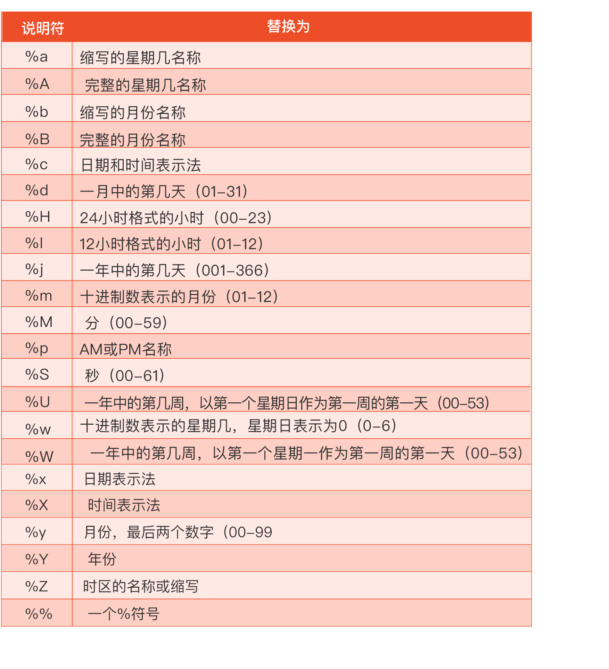
tcpdump的读写文件操作
-w 输出结果至文件（可被Wireshark读取分析）
-C 限制输出文件的大小，超出后以后缀加 1 等数字的形式递增。
-W 指定输出文件的最大数量，到达后会重新覆写第 1 个文件
-G 指定每隔N秒就重新输出至新文件
-r 读取一个抓包文件
-V 将待读取的多个文件名写入一个文件中，通过读取该文件同时读取多个文件
Notes:
演示输出文件，读入文件

Slide 38
tcpdump报文的展示方式
-e 显示数据链路层头部
-q 不显示传输层信息
-v 显示网络层头部更多的信息，如 TTL、id 等
-n 显示 IP 地址、数字端口代替 hostname 等
-S TCP 信息以绝对序列号替代相对序列号
-A 以 ASCII 方式显示报文内容，适用 HTTP 分析
-x 以 16 进制方式显示报文内容，不显示数据链路层
-xx 以 16 进制方式显示报文内容，显示数据链路层
-X 同时以 16 进制及 ACII 方式显示报文内容，不显示数据链路层
-XX 同时以 16 进制及 ACII 方式显示报文内容，显示数据链路层

Slide 39
课程总结
掌握HTTP/1的ABNF定义，可以更准确的判断HTTP/1消息的语法正确性。
主流浏览器的Network面板可以在HTTP语义层抓包分析。
BPF过滤器由多个原语及运算符组成，每个原语由限定词、名称或数字组成，限定词主要包括Type、Dir、Proto三类。
BPF过滤器对Wireshark和tcpdump等抓包工具都有效。
熟悉Wireshark和tcpdump工具的基本用法。
HTTP/1包体有定长与不定长2种传输方式。

Slide 40
课后练习题
用Wireshark抓取客户端上的HTTP请求，同时，在服务器上使用tcpdump抓取报文保存至文件中，再以Wireshark读取文件，对比客户端与服务器上的报文差别。

Slide 41
课时3: RESTful API该如何设计？
你将掌握：
HTTP协议语义
HTTP方法、状态码的主义
HTTP的常见头部
Notes:
上节课：
HTTP/1协议语法格式
抓包工具的用法

Slide 42
Restful API的设计原则
HTTP常见方法的含义
HTTP常见响应码的含义
HTTP常见头部的含义
Notes:
为什么设计API时要遵循RESTful原则？

Slide 43
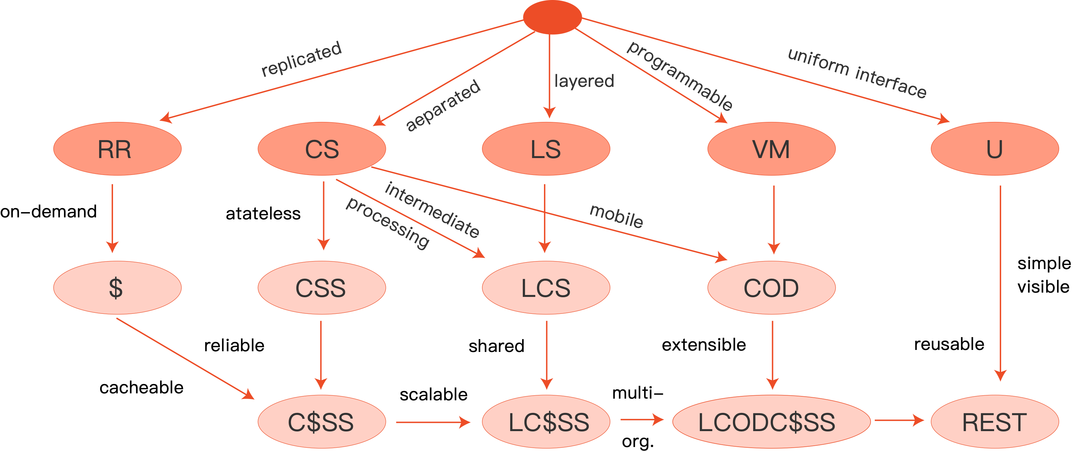
RESTful原则
separated
stateless
Notes:
REST: Representational State Transfer
资源对象
URL
操作动作
method
操作结果
status code
资源对象的描述
http header
可缓存
无状态API
空间上的分层系统

Slide 44
REST 架构下的 Web

Slide 45
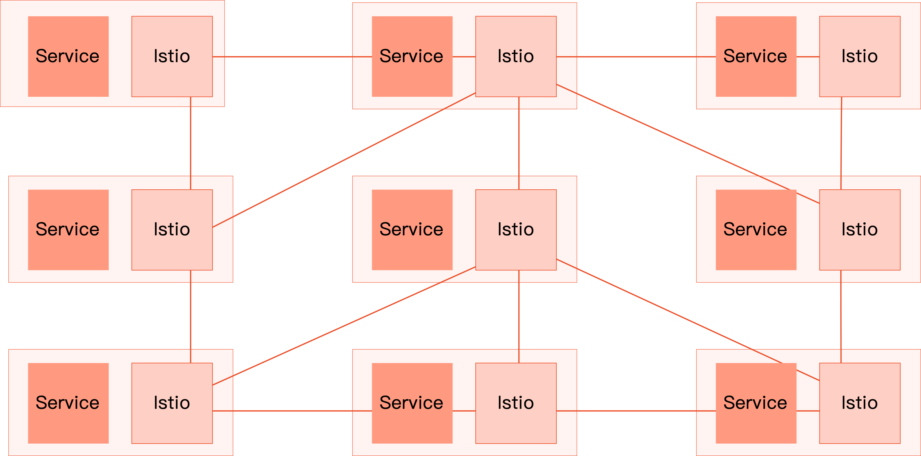
非侵入式服务治理
Notes:
服务发现、负载均衡、限流、熔断、超时、重试、服务跟踪等
AB流量管理，模拟服务运行故障

Slide 46
Restful API的设计原则
HTTP常见方法的含义
HTTP常见响应码的含义
HTTP常见头部的含义
Notes:
POST方法与PUT方法有何区别？

Slide 47
常见方法（RFC7231）
GET：获取资源信息的幂等方法
HEAD：获取资源元数据的幂等方法，服务器不发包体
POST：用于提交 HTML FORM 表单、新增资源等的非幂等方法
PUT：用于更新资源的幂等方法
DELETE ：用于删除资源的幂等方法
CONNECT ：用于建立 tunnel 隧道访问服务器资源的方法
OPTIONS ：获取服务器对该资源支持的所有方法
TRACE ：回显服务器收到的请求，用于定位问题
Notes:
curl static.taohui.tech -X OPTIONS -I
OPTIONS：CORS中的预检请求
幂等方法：执行一次或者多次的效果相同

Slide 48
WEBDAV RFC2518
PROPFIND ：以XML格式返回目录层次结构的方法
PROPATCH ：在单个原子性动作中更改和删除资源的多个属性
MKCOL ：创建目录的方法
COPY ：复制目录或者文件的方法
MOVE ：移动目录或者文件的方法
LOCK ：对资源加锁的方法
UNLOCK ：对资源解锁的方法

Slide 49
Restful API的设计原则
HTTP常见方法的含义
HTTP常见响应码的含义
HTTP常见头部的含义
Notes:
HTTP响应码共有多少种？它们遵循什么样的规律？ 301与302有何区别？302与307有何区别？ 403和401响应码有何区别？ 502、503、504响应码有何区别？

Slide 50
1xx常见响应码
响应码规范：RFC6585 （2012.4）、RFC7231 （2014.6）
1xx：请求已接收到，需要进一步处理才能完成，HTTP1.0 不支持
100 Continue：上传大文件前使用
由客户端发起请求中携带 Expect: 100-continue 头部触发
101 Switch Protocols：协议升级使用
由客户端发起请求中携带 Upgrade: 头部触发，如升级 websocket 或者 http/2.0
102 Processing：WebDAV 请求可能包含许多涉及文件操作的子请求，需要很长时间才能完成请求。该代码表示​​服务器已经收到并正在处理请求，但无响应可用。这样可以防止客户端超时，并假设请求丢失
Notes:
100: webdav, 17380, http.response.code==100

Slide 51
2xx常见响应码
2xx：成功处理请求
200 OK: 成功返回响应。
201 Created: 有新资源在服务器端被成功创建。
202 Accepted: 服务器开始处理异步请求。
204 No Content：成功执行了请求且不携带响应包体，并告知客户端无需更新当前的页面视图。
206 Partial Content：使用 range 协议时返回部分响应内容时的响应码
207 Multi-Status：RFC4918 ，在 WEBDAV 协议中以 XML 返回多个资源的状态。
Notes:
201: webdav, 692, PUT上传文件成功
202：restfulapi 很有用

Slide 52
3xx常见响应码
3xx：重定向使用Location指向的资源或者缓存中的资源
301 Moved Permanently：资源永久性的重定向到另一个 URI 中。
302 Found：资源临时的重定向到另一个 URI 中。
304 Not Modified：当客户端拥有可能过期的缓存时，会携带缓存的标识 etag、时间等信息询问服务器缓存是否仍可复用，而304是告诉客户端可以复用缓存。
307 Temporary Redirect：类似302，但明确重定向后请求方法必须与原请求方法相同，不得改变。
308 Permanent Redirect：类似301，但明确重定向后请求方法必须与原请求方法相同，不得改变。
Notes:
301和302用缓存来验证区别
在 RFC2068 中规定客户端重定向次数不应超过 5 次，以防止死循环。

Slide 53
4xx常见响应码(1)
4xx：客户端出现错误
400 Bad Request：不明确的HTTP请求错误，如HTTP请求格式错误。
401 Unauthorized：用户认证信息缺失或者不正确。
403 Forbidden：服务器理解请求的含义，但没有权限执行此请求
404 Not Found：服务器没有找到对应的资源
405 Method Not Allowed：服务器不支持请求行中的 method 方法
408 Request Timeout：服务器接收请求超时
409 Conflict：资源冲突，例如目标位置已经存在版本更新的资源
411 Length Required：如果请求含有包体且未携带 Content-Length 头部，且不属于chunk类请求时，返回 411
Notes:
演示：
400：不完整
401、
403、
404： curl www.taohui.pub/123.html -I

Slide 54
4xx常见响应码(2)
412 Precondition Failed：复用缓存时传递的 If-Unmodified-Since 或 If-None-Match 头部不被满足
413 Payload Too Large/Request Entity Too Large：请求的包体超出服务器能处理的最大长度
414 URI Too Long：请求的 URI 超出服务器能接受的最大长度
415 Unsupported Media Type：上传的文件类型不被服务器支持
416 Range Not Satisfiable：无法提供 Range 请求中指定的那段包体
426 Upgrade Required：服务器拒绝基于当前 HTTP 协议提供服务，通过 Upgrade 头部告知客户端必须升级协议才能继续处理。
428 Precondition Required：用户请求中缺失了条件类头部，例如 If-Match
429 Too Many Requests：客户端发送请求的速率过快
431 Request Header Fields Too Large：请求的 HEADER 头部大小超过限制
Notes:
演示：413、414

Slide 55
5xx常见错误码
5xx：服务器端出现错误
500 Internal Server Error：服务器内部错误，且不属于以下错误类型
502 Bad Gateway：代理服务器无法获取到合法响应
503 Service Unavailable：服务器资源尚未准备好处理当前请求
504 Gateway Timeout：代理服务器无法及时的从上游获得响应
Notes:
503：例如服务器维护或者限速，参考nginx limit_req限速，429
502：连接不上

Slide 56
Restful API的设计原则
HTTP常见方法的含义
HTTP常见响应码的含义
HTTP常见头部的含义
Notes:
不将资源描述放在Header中，会导致什么后果？
关系路由策略的id放在了body的protobuf中

Slide 57
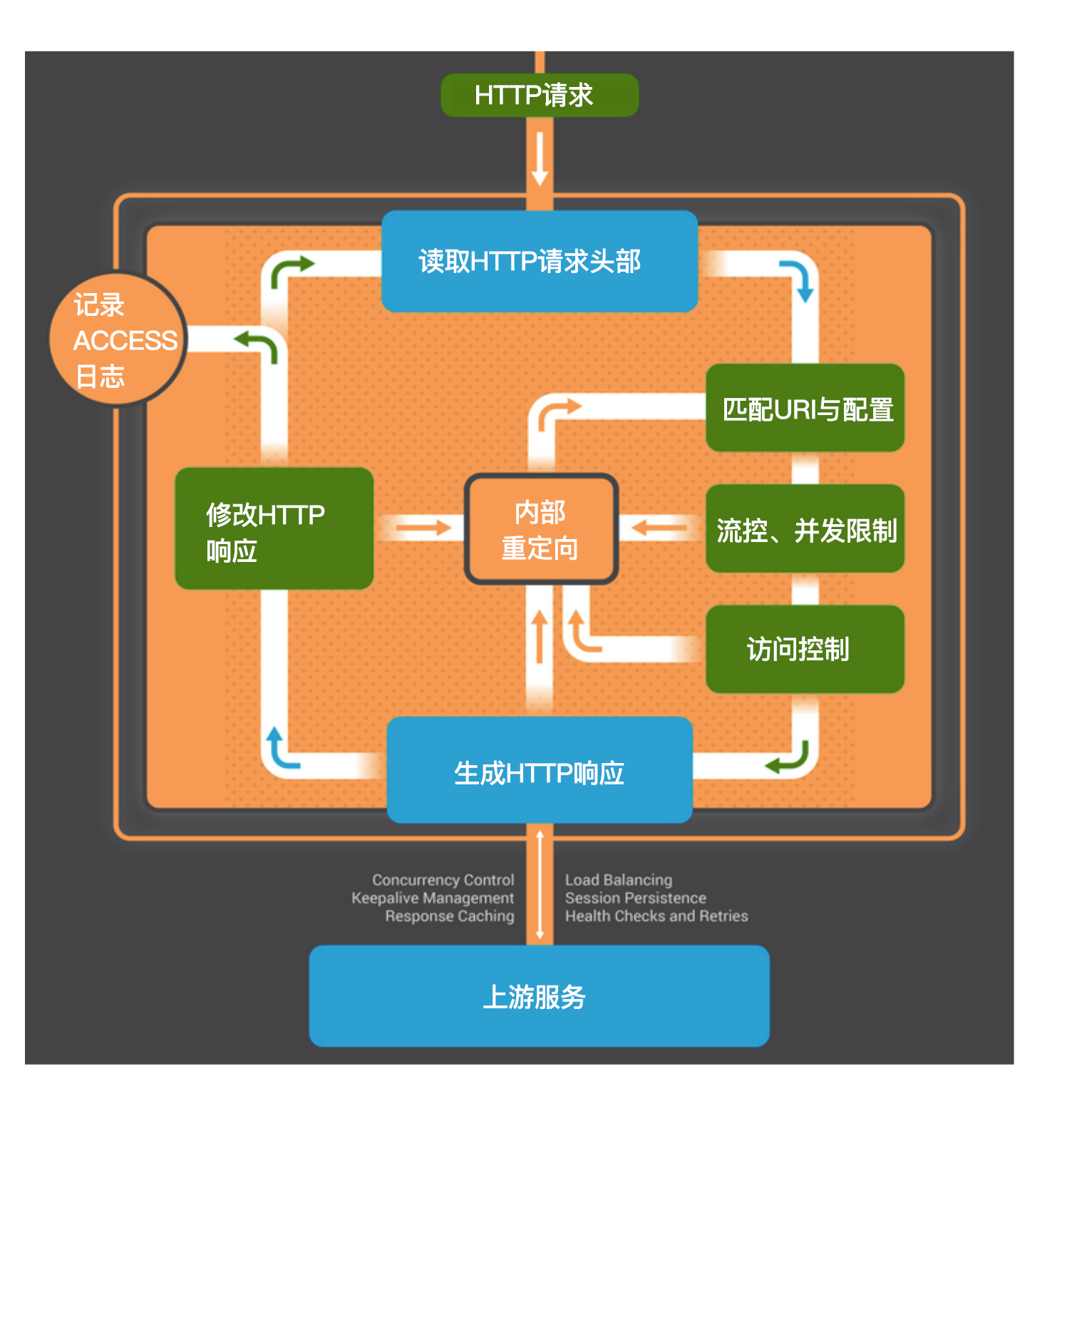
七层Proxy转发HTTP消息的流程
与下游建立 TCP 连接
接收HTTP请求Header
匹配 Host 头部与配置域名
匹配Method、URI
处理负载均衡、协议转换等逻辑
接收、处理及转发HTTP请求Body
接收上游HTTP响应Header
处理超时、熔断、重试等逻辑
转发上游 HTTP 响应Body
记录access访问日志
Notes:
确定地址：从URI中，DNS解析，正向代理中的绝对URI
匹配域名：Nginx: server_name，Django: allow_hosts
匹配URI：Nginx location, Django urlpattern->view
访问资源：Nginx root/alias，返回403
访问日志：access.log，演示Nginx日志
Host头部的用法！

Slide 58
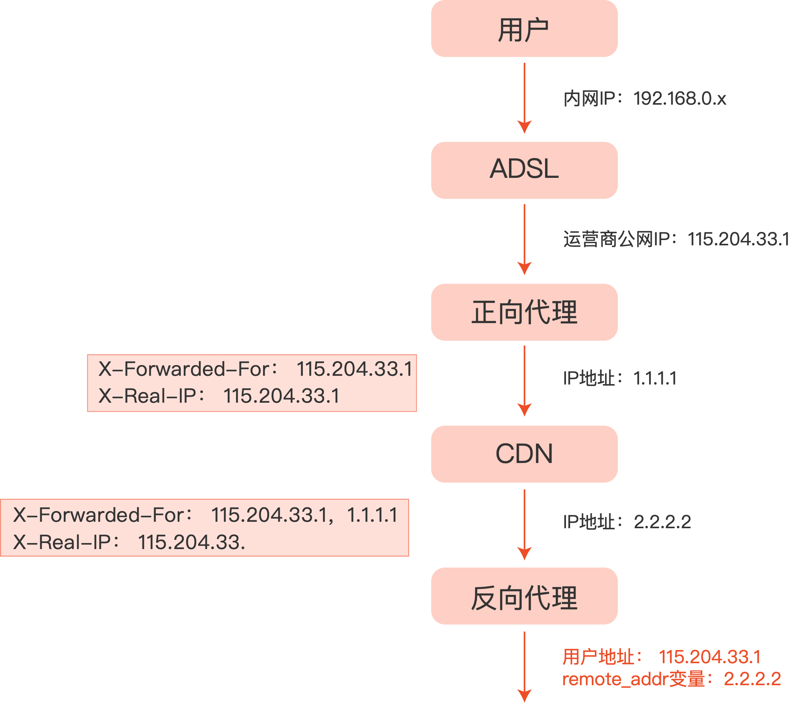
如何传递客户端IP地址？
TCP 连接四元组（src ip，src port,，dst ip，dst port）
HTTP 头部 X-Forwarded-For 用于传递 IP
HTTP 头部 X-Real-IP 用于传递用户 IP
网络中存在许多反向代理
Notes:
1、右图中两个信息：a）不走传输层，不需要进程处理，则源IP不变。b）必须由进程处理再转发，产生新连接，源IP变化。

Slide 59
Proactive 主动式内容协商
Notes:
国际化与本地化
编码方式
资源表述类型
质量因子
user-agent, server

Slide 60
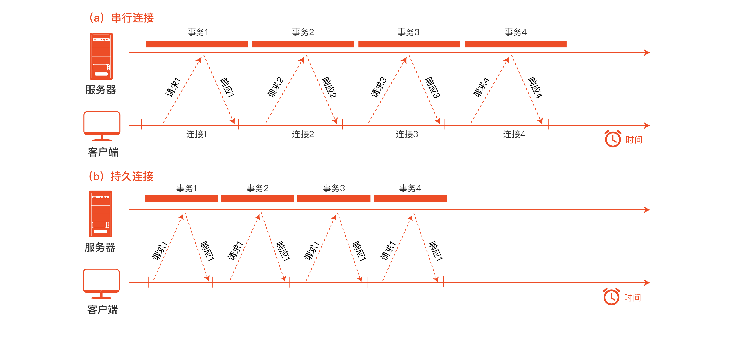
短连接与长连接
Notes:
Connection 头部
Keep-Alive：长连接
客户端请求长连接
Connection: Keep-Alive
服务器表示支持长连接
Connection: Keep-Alive
客户端复用连接
HTTP/1.1 默认支持长连接
Connection: Keep-Alive 无意义
Close：短连接
对代理服务器的要求
不转发 Connection 列出头部，该头部仅与当前连接相关

Slide 61
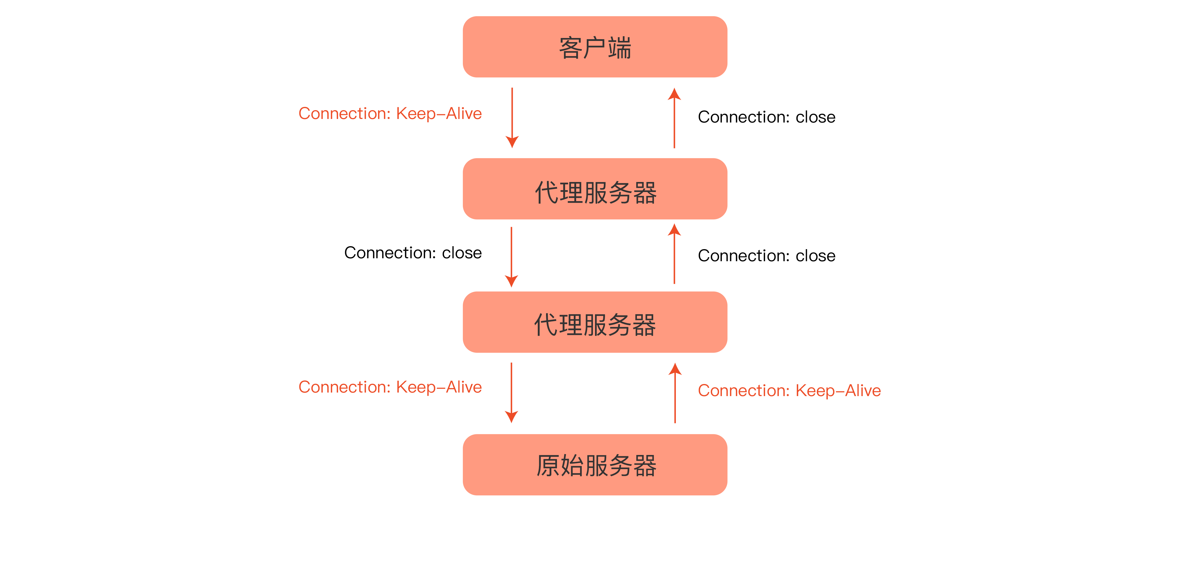
Connection头部仅针对当前连接有效
Notes:
user agent 与 origin server 间有层层 proxy 代理
Nginx不遵守Connection隐藏头部
服务器可能不支持长连接
服务器可以配置长连接上最大请求个数，以及两次请求间的超时时间

Slide 62
本课程总结
只有理解了常见HTTP方法、响应码的含义，才能设计出符合REST架构的API。
Host头部允许在1个IPv4地址上部署多个域名。
当下的内容协商方式使用了Proactive模式，这要求我们掌握编码、语言、内容格式与质量等相关的头部。
四层以上的代理服务器将导致无法从socket上获取客户端IP地址，掌握X-Forwarded-For等头部可以绕过这一限制。
掌握Connection头部后，可以通过HTTP长连接提升协议性能。

Slide 63
课后思考题
设计Restful API该注意哪些问题？

Slide 64
课时4: 哪些HTTP头部配合浏览器增强了Web安全？
你将掌握：
浏览器的同源策略与跨域访问
浏览器的Referer头部与防盗链
浏览器对JS的限制
Notes:
HTTP方法、响应码及常用头部的语义

Slide 65
理解浏览器的“同源策略”
CSRF攻击的防御方法
识别有效站点的方法
XSS攻击的防御方法
点击劫持的防御方法
Notes:
浏览器的“同源策略”究竟在保护谁？3个原因！

Slide 66
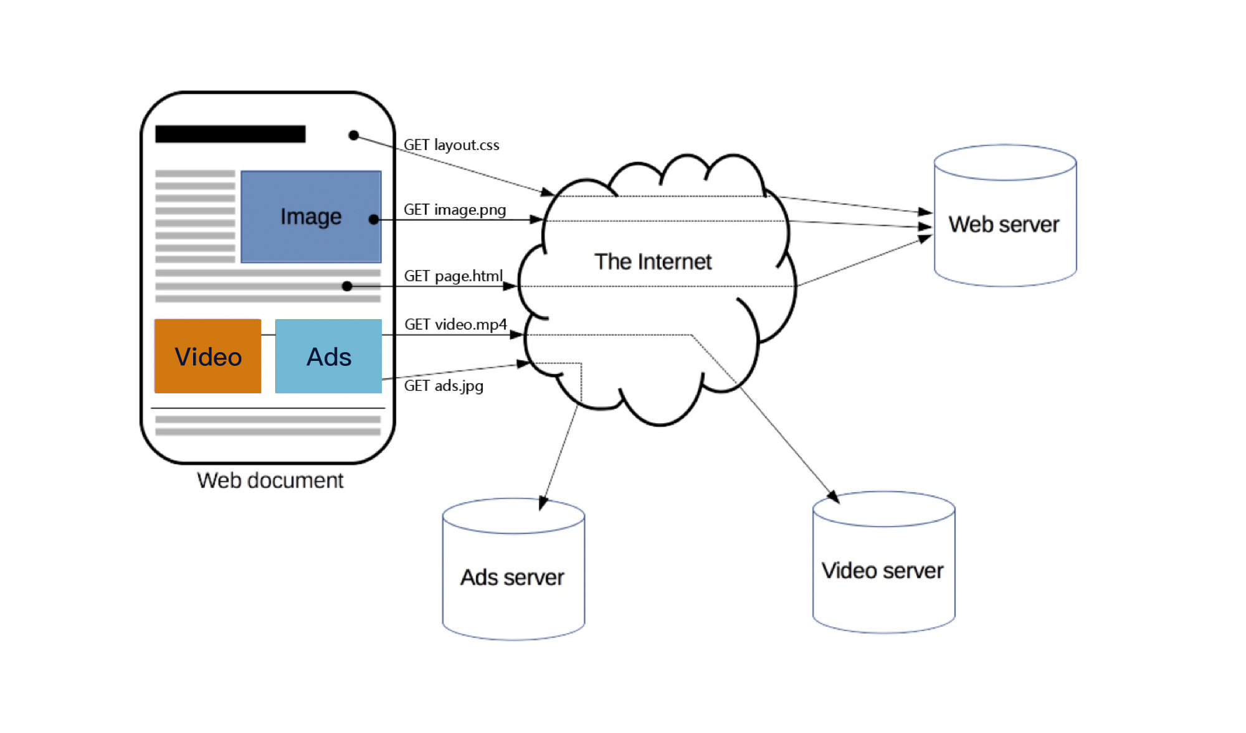
多数HTTP请求，不是用户点击发出的…
Notes:
只有 page.html 是用户发出的，其他请求是浏览器自动发出的
浏览器演示

Slide 67
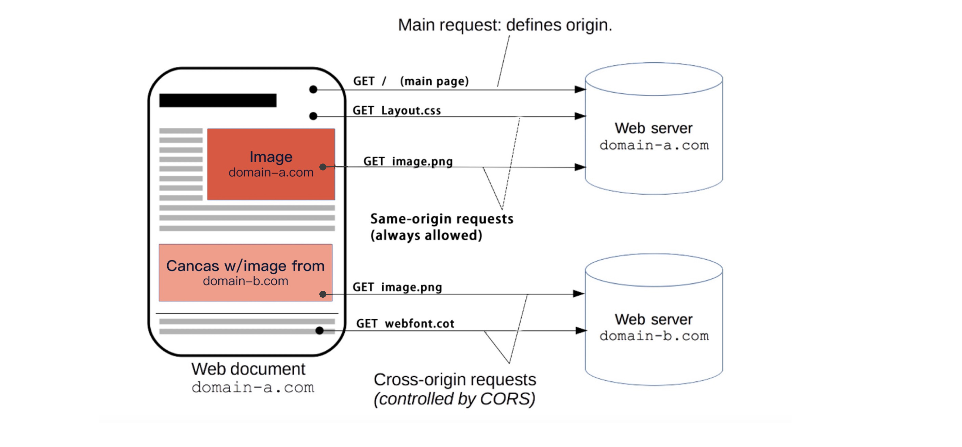
a站点的脚本，可以向b站点发送HTTP请求…
Notes:
CDN

Slide 68
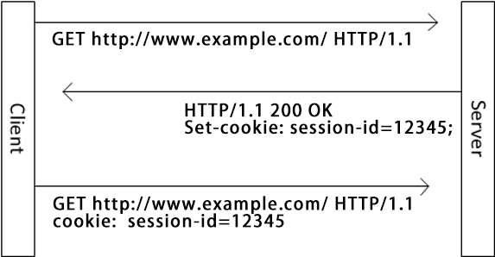
缓存的Cookie会随请求自动发出

Slide 69

如果没有同源策略
浏览器
站点A
站点B
<form action=‘/转帐’>
<input name=“接收帐号” value=‘100000000’>
</form>
Notes:
没有同源策略：站点B的javascript脚本，可能任意修改站点A的DOM页面

Slide 70
什么是同源策略？
协议、主机、端口必须完全相同
例如：http://store.company.com/dir/page.html 检测以下是否同源
URL | 结果 | 原因
http://store.company.com/dir2/other.html | 成功 | __________
http://store.company.com/dir/inner/another.html | 成功 | __________
https://store.company.com/secure.html | 失败 | __________
http://store.company.com:81/dir/etc.html | 失败 | __________
http://news.company.com/dir/other.html | 失败 | __________

Slide 71
同源策略的限制范围
数据层：无法读取Cookie、LocalStorage 和 IndexDB
DOM 层：跨域脚本无法篡改 DOM 结构
网络层：AJAX 请求不能发送
允许跨域写操作：例如表单提交或者重定向请求
带来了什么问题？
<script><img><iframe><link><video><audio>带有 src 属性可以跨域访问
带来了什么问题？
Notes:
可用性：为站点A的创作者提供方便，比如CDN
安全性：为站点A防止站点B的攻击

Slide 72
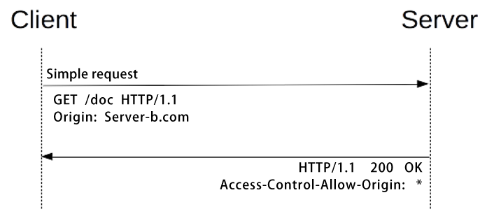
CORS：Cross-Origin Resource Sharing
浏览器同源策略下的跨域访问解决方案：
访问跨域站点 A 的请求，浏览器应告知该请求来自源站点 B
跨域站点 A返回的响应，应明确哪些B的哪些跨域请求是被允许的
Notes:
怎样“合理”地让浏览器放行AJAX跨域请求？
DOM：javascript, iframe窗口和window.open方法打开的窗口，它们与父窗口无法通信。
同源策略的解决：JSONP（受限老式浏览器，script标签，），WebSocket不受同源策略限制

Slide 73
理解浏览器的“同源策略”
CSRF攻击的防御方法
识别有效站点的方法
XSS攻击的防御方法
点击劫持的防御方法

Slide 74
CSRF攻击
Cross Site Request Forgery跨站点请求伪造
根因：浏览器支持跨站点发送Cookie
Notes:
Origin、Referer
Referer头部有什么用途？

Slide 75
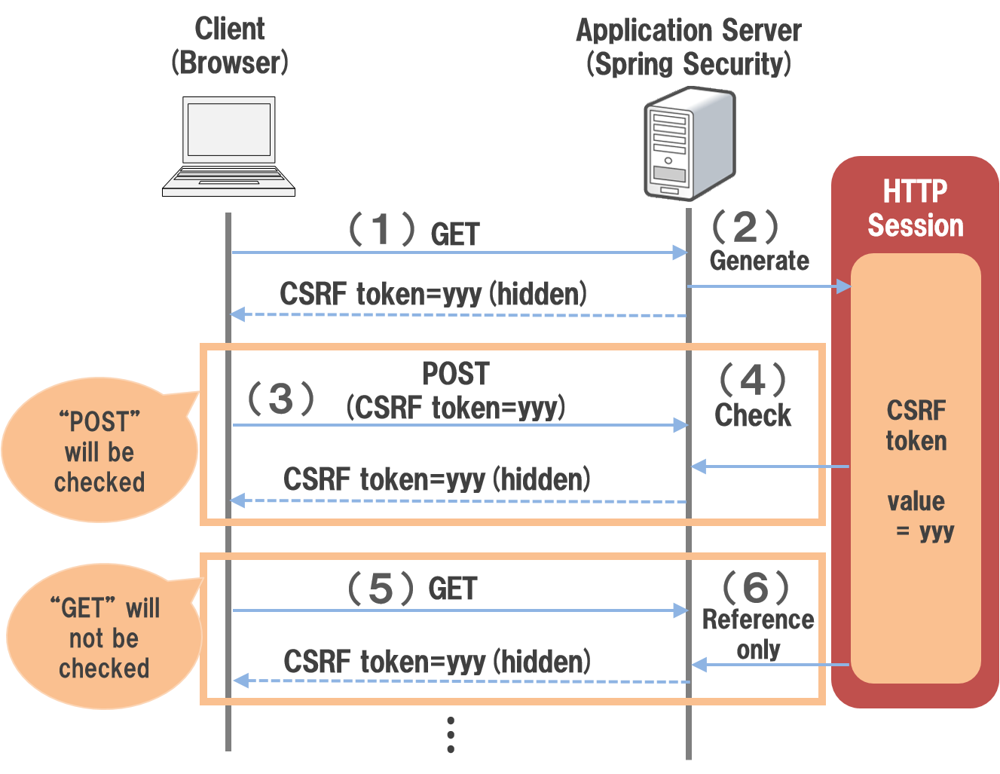
CSRF防御
验证码
Referer
无法预测的Token
Notes:
Referer不靠谱：1、用户限制；2、HTTPS到HTTP，3：Flash修改HTTP头部

Slide 76
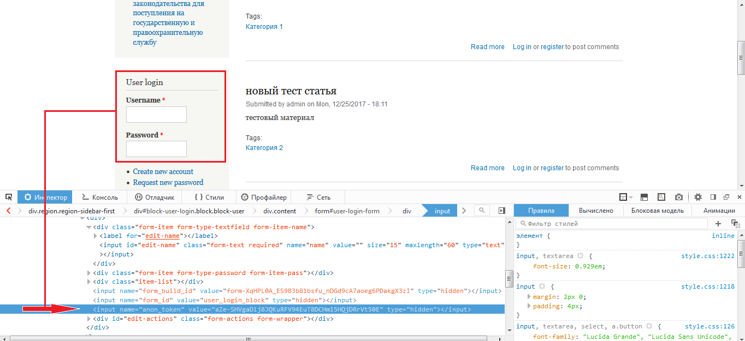
CSRF token
Notes:
waf插件实现层：1、token一定要真随机；2、与模板层紧密耦合。

Slide 77
理解浏览器的“同源策略”
CSRF攻击的防御方法
识别有效站点的方法
XSS攻击的防御方法
点击劫持的防御方法

Slide 78
配合浏览器限制Cookie
Set-Cookie属性
Secure：仅当使用TLS协议时，才能将Cookie头部发送给服务器
HttpOnly：JS不能读取Cookie
SameSite=Strict：跨站请求不会携带 Cookie
Path=：仅对相应URL请求才携带Cookie
Domain：仅当访问相应域名时才携带Cookie

Slide 79


识别爬虫
User-Agent：识别爬虫软件
From：爬虫管理者邮箱
Accept： 目标资源类型
Referer：来源页面
Notes:
SEO（Search Engine Optimization）
sitemap、title、keywords、https
PageRank 算法
示例wireshark：google和rssbot订阅机器人

Slide 80
Referer防盗链

Slide 81
理解浏览器的“同源策略”
CSRF攻击的防御方法
识别有效站点的方法
XSS攻击的防御方法
点击劫持的防御方法

Slide 82
XSS攻击
Cross Site Script
避免与CSS重名
跨站脚本攻击

Slide 83
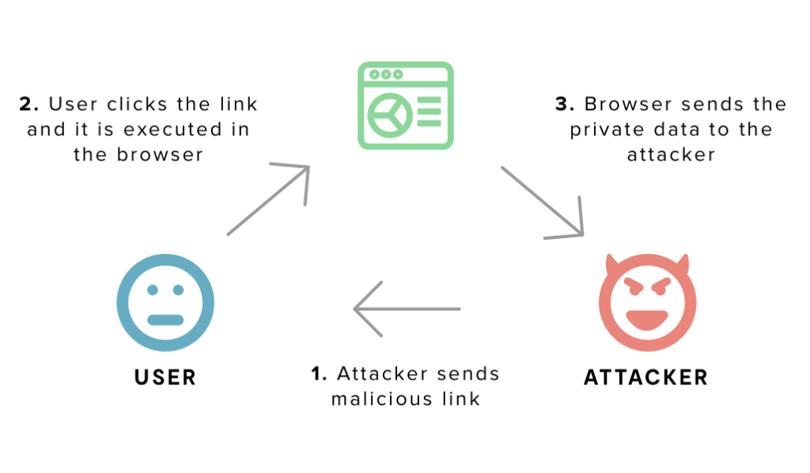
XSS类型
反射型
存储型
DOM型

Slide 84
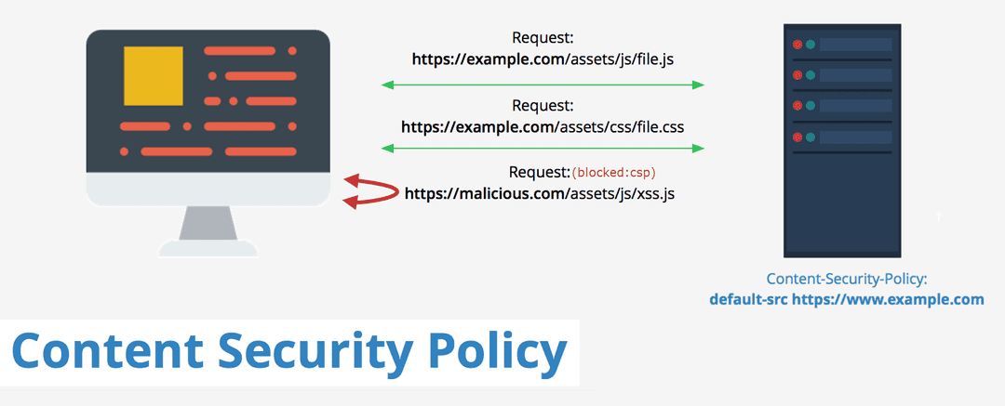
CSP安全策略：Content-Security-Policy

Slide 85
理解浏览器的“同源策略”
CSRF攻击的防御方法
识别有效站点的方法
XSS攻击的防御方法
点击劫持的防御方法
Notes:
X-Frame-Options头部有什么用途？

Slide 86
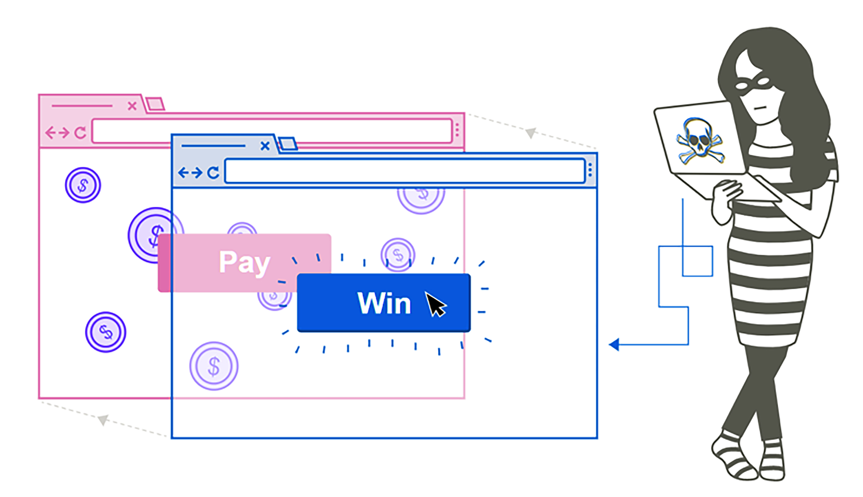
click jacking点击劫持

Slide 87
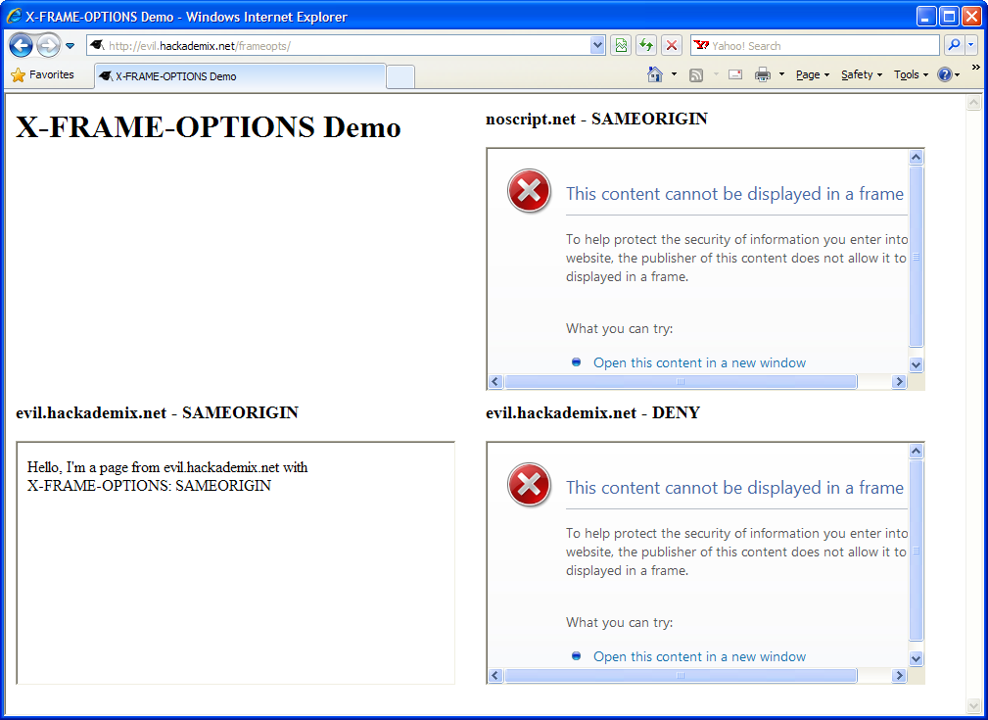
防御点击劫持
通过JS禁止跨域iFrame
增加X-Frame-Options头部
deny
sameorigin
allow-from

Slide 88
本节课总结
理解浏览器的背景特性，才会清楚同源策略的必要性。
同源策略依据域名、端口、协议3点来判断。
同源策略从数据层、DOM层、网络层限制了页面功能。
同源策略的网络层限制放松后，就产生了CSRF、XSS等攻击，这需要引入更复杂的HTTP头部对客户端加以甄别。
通过Referer、Origin、 User-Agent等头部准确识别页面来源，可以更轻松地判断合法性。

Slide 89
一起讨论
你在工作中经历过网络攻击吗？有的话，你可以与大家分享下你的攻防过程。

Slide 90
课时5: WAF防火墙究竟是怎样工作的？
你将掌握：
注入类攻击与HTTP语法格式间的关系
CC攻击的防御
WAF防火墙的工作方式
Notes:
同源策略的必要性
同源策略放松后带来的安全问题及解决方案

Slide 91
CRLF、SQL、代码、XML、文件等注入类攻击
应用层资源耗尽型攻击
WAF防火墙的工作方式
Notes:
CRLF注入是怎样利用HTTP/1语法格式漏洞的？

Slide 92
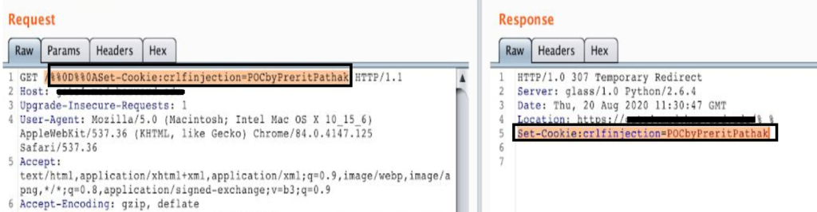
CRLF注入
GET /%%0D%%0ASet-Cookie:crlfinjection=POCbyPreritPathak HTTP/1.1
Host: xxxxx
Upgrade-Insecure-Requests: 1
User-Agent: xxxx
Accept: text/html
HTTP/1.0 307 Temporary Redirect
Server: xxxxx
Location: https://newurl
Set-Cookie: crlfinjection=POCbyPreritPathak

Slide 93
SQL注入：修改管理员密码

Slide 94
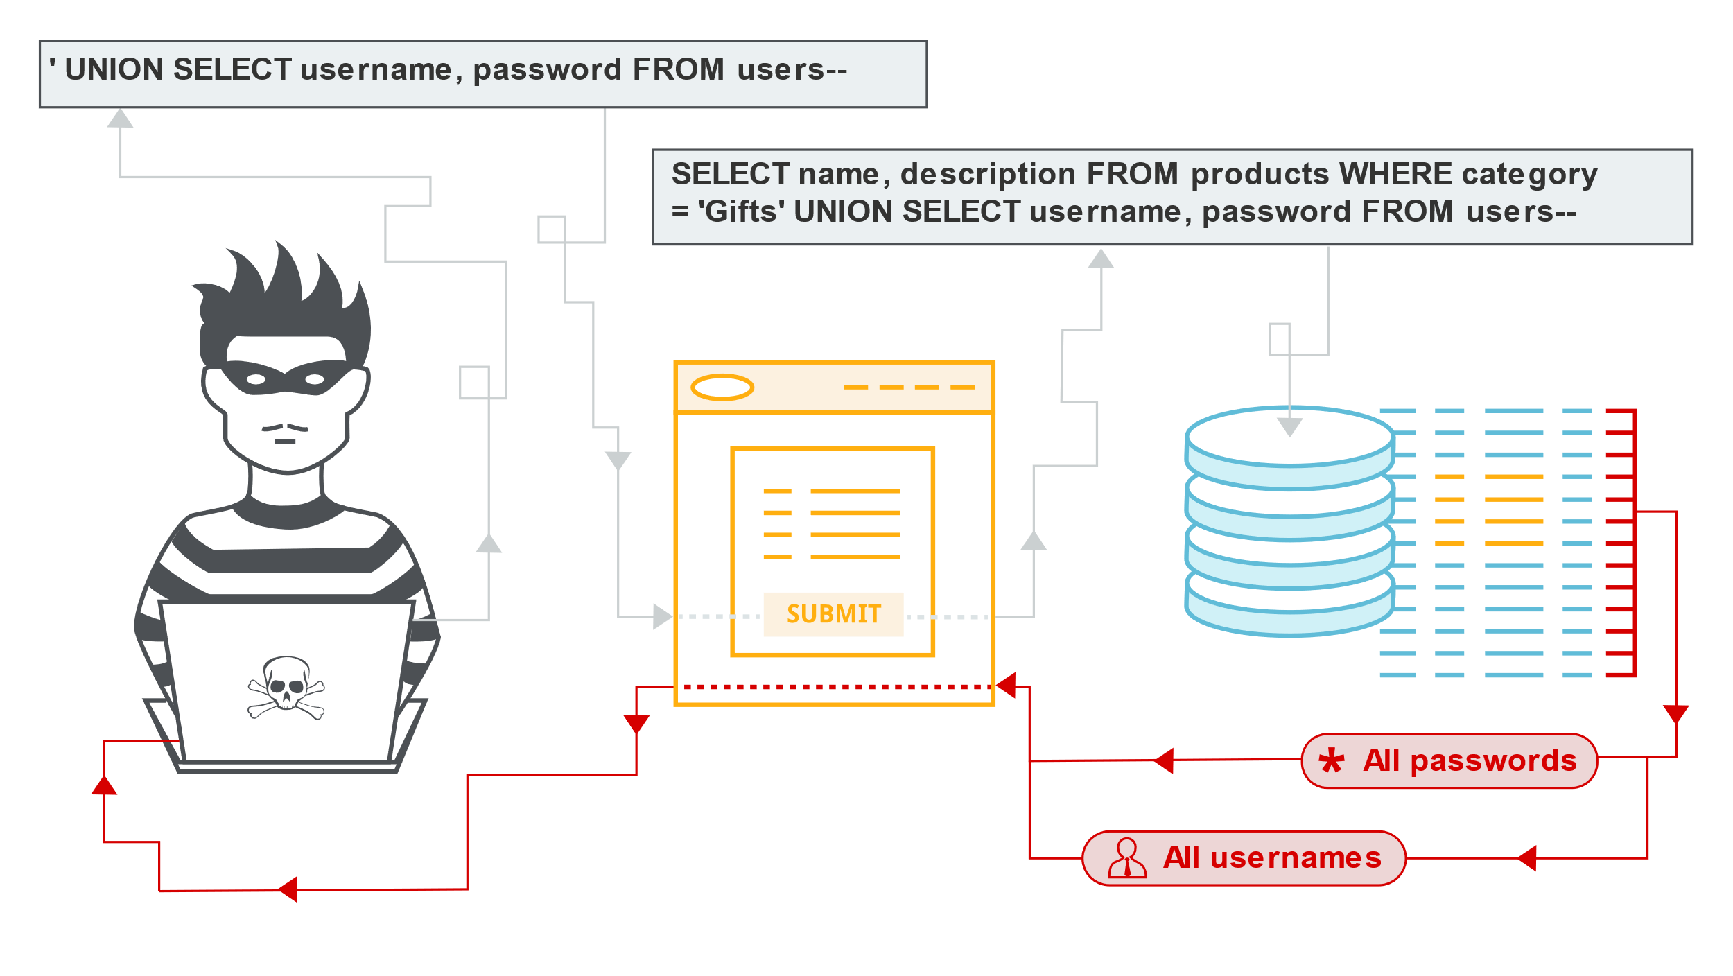
SQL注入：拖库

Slide 95

代码注入
asp
execute
php
eval
aspx
eval
Java
ScriptEngine.eval
C/C++
system

Slide 96
XXE攻击(DTD部分引用外部资源)
Notes:
XXE：XML External Entiy

Slide 97
文件上传漏洞
Notes:
上传文件会被Server执行
或者对客户端有害
用户可以访问上传文件
文件未被转换

Slide 98
CRLF、SQL、代码、XML、文件等注入类攻击
应用层资源耗尽型攻击
WAF防火墙的工作方式
Notes:
CC攻击该如何基于网络协议防御？

Slide 99
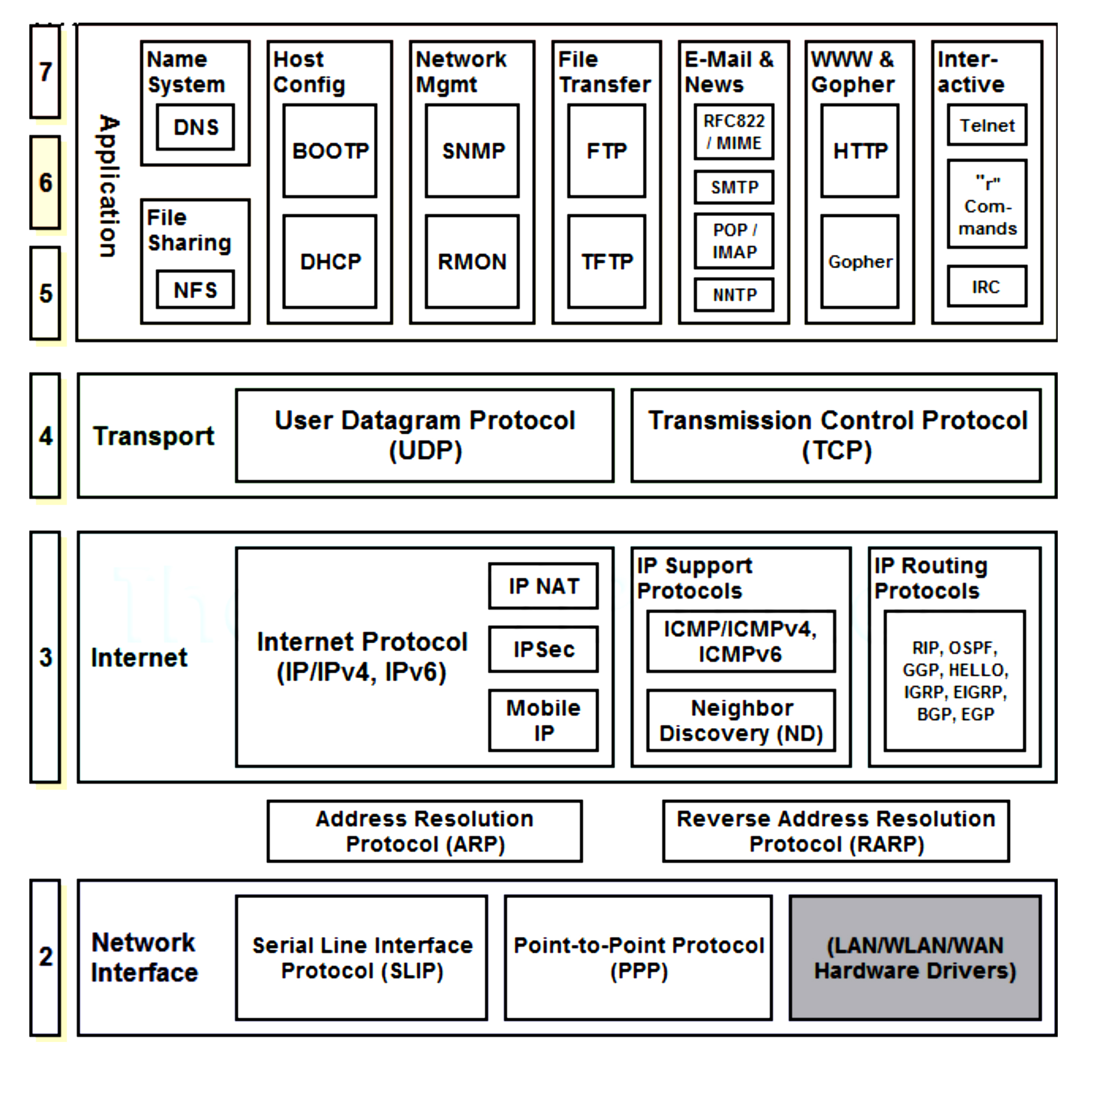
DDos拒绝服务攻击
带宽消耗型
资源消耗型
传输层
应用层
Notes:
distributed denial-of-service attack
带宽消耗型:流量清洗
资源消耗型
传输层
SYN Flood
应用层
POST超大文件
Distributed HTTP flood
控制代理
对高流量站点XSS攻击成功
正则ReDOS

Slide 100
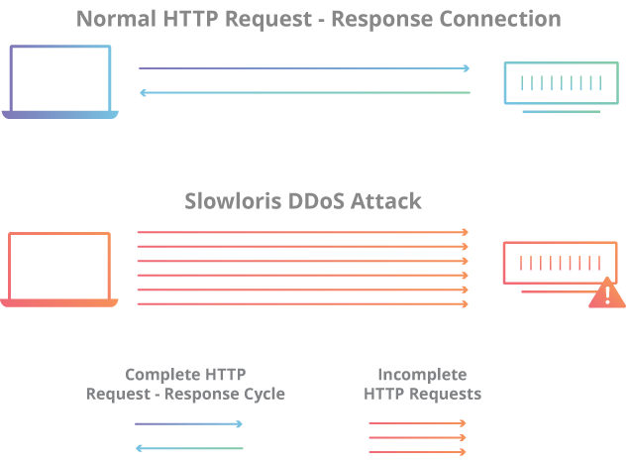
slowloris慢连接攻击
Notes:
传输层超时
client_body_timeout 默认60秒
send_timeout 默认60秒
应用层超时设置
client_header_timeout 默认60秒
auth_delay 默认不加限制
http2_idle_timeout 默认3分钟
lingering_time 默认30秒
lingering_timeout 默认5秒

Slide 101
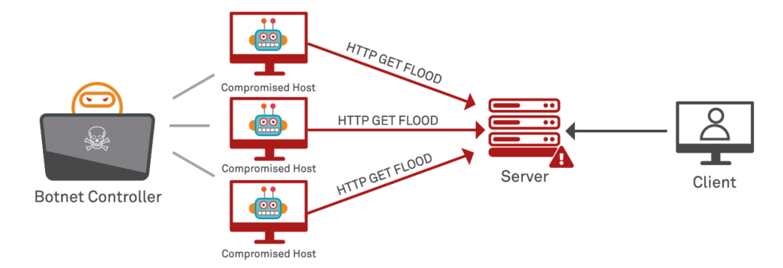
CC攻击
Challenge Collapsar
Notes:
内存占用
worker_connections 默认512
client_header_buffer_size 默认1KB
large_client_header_buffers 默认4*8KB
client_body_buffer_size 默认16KB
request_pool_size 默认4KB
connection_pool_size 默认512B
磁盘占用
client_max_body_size 默认1MB

Slide 102
平滑限速的leaky bucket算法
Notes:
平滑限速
保持固定的出流量
设定bucket容量
漫过bucket的策略

Slide 103
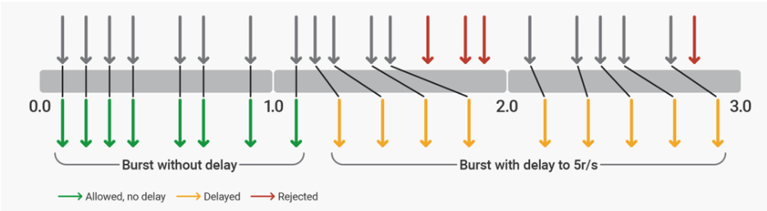
leaky bucket burst：提升效率
rate=5r/s
burst=12
delay=8
Notes:
limit_req_zone $binary_remote_addr zone=ip:10m rate=5r/s;
server {
listen 80;
location / {
limit_req zone=ip burst=12 delay=8;
proxy_pass http://website;
}
}

Slide 104
CRLF、SQL、代码、XML、文件等注入类攻击
应用层资源耗尽型攻击
WAF防火墙的工作方式
Notes:
waf防火墙是怎样工作的？

Slide 105
WAF的3种工作模式
Notes:
Multipart 包体格式(RFC822)

Slide 106
本节课总结
当代码拼接未经检测的用户输入时，易引发注入类攻击。
CC攻击的防御需要限制访问频率与资源消耗。
WAF防火墙拥有透明代理、反向代理及插件模式3种工作方式。

Slide 107
课后思考题
Waf防火墙不适合解决哪些Web攻击？

Slide 108
课时6： HTTP/1协议该如何优化性能?
你将掌握：
HTTP缓存的工作原理
缓存时间的计算方式
Range头部的用法
Notes:
浏览器与HTTP头部配合完成的web安全
如何基于HTTP语法防御应用层资源耗尽型攻击

Slide 109
HTTP缓存的工作原理
设置缓存的过期时间
解决缓存不一致的乐观锁
设置依赖资源间的过期时间
开启多线程下载及断点续传功能
HTTP资源的压缩传输
Notes:
location ~* \.(?:ico|css|js|gif|jpe?g|png)$ {
expires 30d;
add_header Pragma public;
add_header Cache-Control "public";
}

Slide 110
HTTP缓存：缓存响应
Notes:
缓存好处：1、减少时延；2、降低带宽消耗

Slide 111
HTTP缓存：直接复用未过期的响应
Notes:
chrome示例：百度

Slide 112
HTTP缓存：通过304空包体利用过期响应
Notes:
1、减少了传输实体消息包体的带宽消耗
chrome示例：百度，js

Slide 113
HTTP缓存的工作原理
设置缓存的过期时间
解决缓存不一致的乐观锁
设置依赖资源间的过期时间
开启多线程下载及断点续传功能
HTTP资源的压缩传输
Notes:
哪些HTTP头部影响缓存的过期时间？

Slide 114
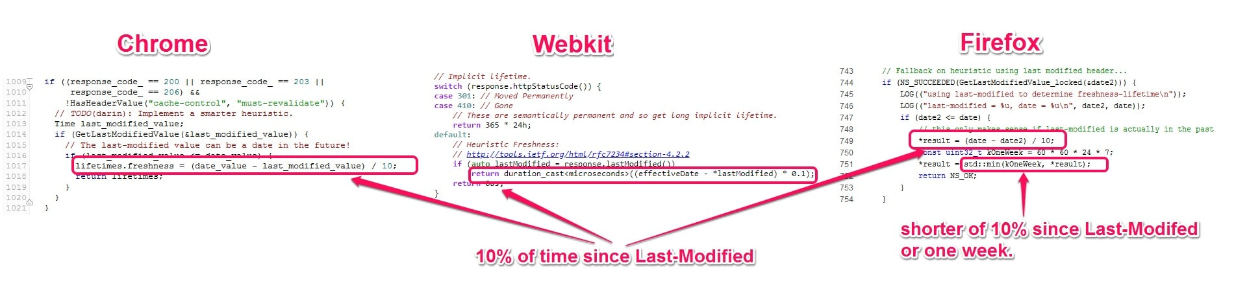
RFC7234：基于LastModified的预估过期时间
Notes:
s-maxage > max-age > Expires > 预估过期时间

Slide 115
Cache-Control 头部
Cache-Control = 1#cache-directive
cache-directive = token [ "=" ( token / quoted-string ) ]
delta-seconds = 1*DIGIT
请求中的头部：max-age、max-stale、min-fresh、no-cache、no-store、no-transform、only-if-cached
响应中的头部： max-age、s-maxage 、 must-revalidate 、proxy-revalidate 、no-cache、no-store、no-transform、public、private
Notes:
token
qoted-string
同一值在请求与响应中用法不同，例如no-cache；
蓝色的值表示有两种用法：token; token=“”

Slide 116
Cache-Control 头部在请求中的值
max-age：告诉服务器，客户端不会接受 Age 超出 max-age 秒的缓存
max-stale：告诉服务器，即使缓存不再新鲜，但陈旧秒数没有超出 max-stale 时，客户端仍打算使用。若 max-stale 后没有值，则表示无论过期多久客户端都可使用
max-fresh：告诉服务器，如果缓存距离过期还有至少min-fresh 秒才可使用
no-cache：告诉服务器，不能直接使用已有缓存作为响应返回，除非带着缓存条件到上游服务端得到 304 验证返回码才可使用现有缓存
no-store：告诉各代理服务器不要对该请求的响应缓存（实际有不少不遵守该规定的代理服务器）
no-transform：告诉代理服务器不要修改消息包体的内容
only-if-cached：告诉服务器仅能返回缓存的响应，否则若没有缓存则返回 504 错误码

Slide 117
Cache-Control 头部在响应中的值
must-revalidate：告诉客户端一旦缓存过期，必须向服务器验证后才可使用
proxy-revalidate：与 must-revalidate 类似，但它仅对代理服务器的共享缓存有效
no-cache：告诉客户端不能直接使用缓存的响应，使用前必须在源服务器验证得到 304 返回码。如果 no-cache 后指定头部，则若客户端的后续请求及响应中不含有这些头则可直接使用缓存
max-age：告诉客户端缓存 Age 超出 max-age 秒后则缓存过期
s-maxage：与 max-age 相似，但仅针对共享缓存，且优先级高于 max-age 和 Expires
public：表示无论私有缓存或者共享缓存，皆可将该响应缓存
private：表示该响应不能被代理服务器作为共享缓存使用。若 private 后指定头部，则在告诉代理服务器不能缓存指定的头部，但可缓存其他部分
no-store：告诉所有下游节点不能对响应进行缓存
no-transform：告诉代理服务器不能修改消息包体的内容

Slide 118
HTTP缓存的工作原理
设置缓存的过期时间
解决缓存不一致的乐观锁
设置依赖资源间的过期时间
开启多线程下载及断点续传功能
HTTP资源的压缩传输
Notes:
缓存带来的更新丢失问题，如何解决？

Slide 119
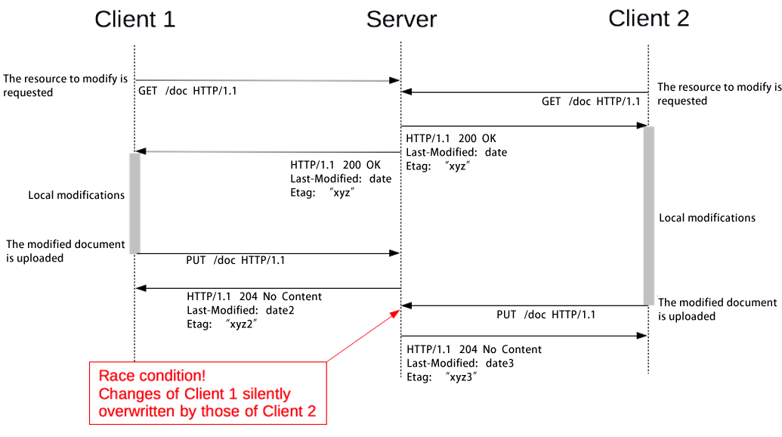
并发提交新文档
Notes:
client1修改被client2覆盖，且client1完全不知
例如多人同时修改的wiki页面，

Slide 120
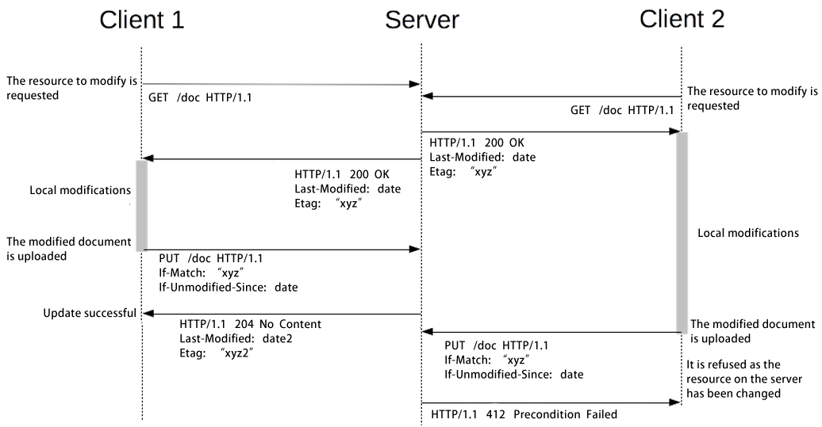
Web并发解决方案：乐观锁

Slide 121
HTTP缓存的工作原理
设置缓存的过期时间
解决缓存不一致的乐观锁
设置依赖资源间的过期时间
开启多线程下载及断点续传功能
HTTP资源的压缩传输
Notes:
DOM中的不同资源，如何协调缓存时间？

Slide 122
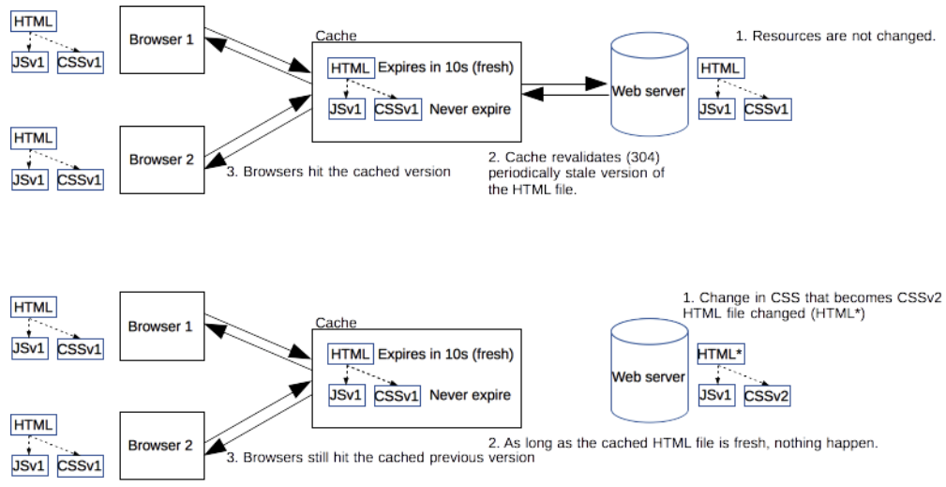
缓存引发的不一致问题
Notes:
HTML未发生变化 ，但CSSv2发生了变化

Slide 123
引入资源版本号

Slide 124
HTTP缓存的工作原理
设置缓存的过期时间
解决缓存不一致的乐观锁
设置依赖资源间的过期时间
开启多线程下载及断点续传功能
HTTP资源的压缩传输
Notes:
如何开启多线程下载功能？
服务器通过 Accept-Range 头部表示是否支持 Range 请求
curl演示响应，微博演示 : Range: bytes=0-499

Slide 125
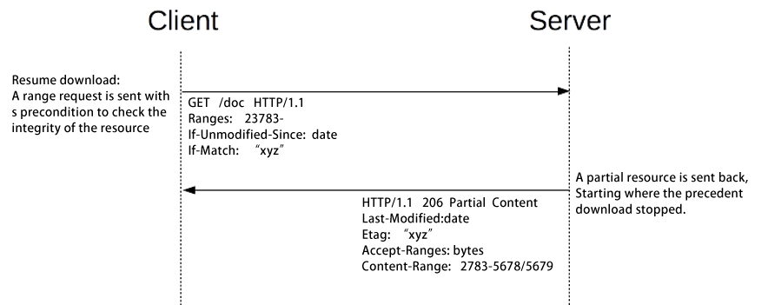
检测已缓存资源的变更
Notes:
curl etag演示

Slide 126
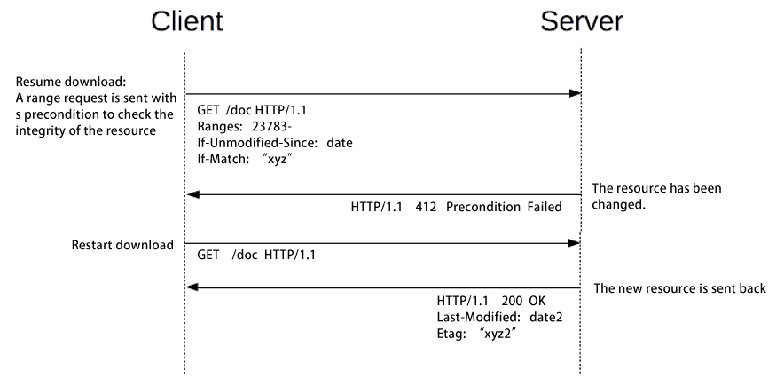
重新下载已变更资源

Slide 127
服务器响应码
206 Partial Content：返回完整包体的部分内容
416 Range Not Satisfiable：请求的Range范围与实际资源大小不匹配
200 OK: 服务器不支持Range请求，故直接返回完整的包体
412 Precondition Failed：客户端缓存资源的指纹与当前最新资源不再匹配

Slide 128
HTTP缓存的工作原理
设置缓存的过期时间
解决缓存不一致的乐观锁
设置依赖资源间的过期时间
开启多线程下载及断点续传功能
HTTP资源的压缩传输
Notes:
什么情况下应当对HTTP Body做压缩？

Slide 129
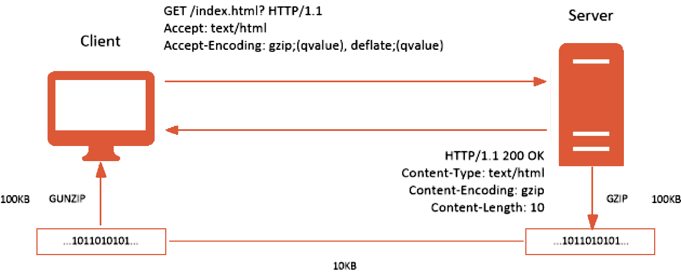
HTTP Body压缩

Slide 130
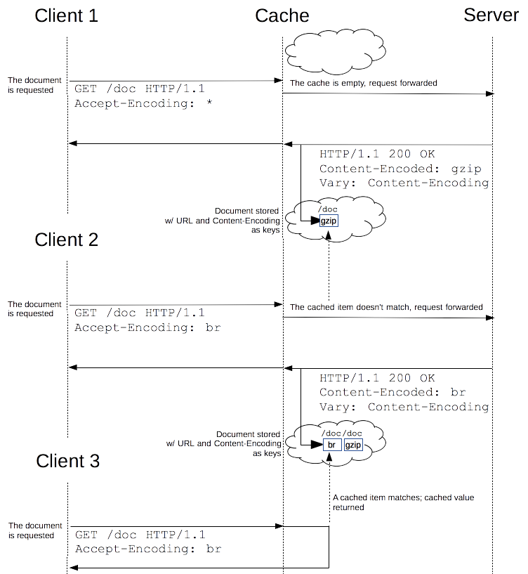
Vary缓存

Slide 131
本节课总结
掌握控制缓存过期时间的头部，能准确的抓包分析缓存有效性。
各个位置上的过期缓存，都能起到提升系统可用性的效果。
掌握If-Match、If-None-Match、If-Modified-Since、If-Unmodified-Since头部的含义，清楚如何有条件的使用缓存。
掌握Range、Content-Range、Accept-Range、If-Range头部，就能正确地使用Range规范。
掌握Content-Encoding、Accept-Encoding、Vary等头部，清楚如何通过压缩包体提升性能。

Slide 132
一起讨论
你在使用HTTP协议时，做过哪些性能优化？

Slide 133
课时7： 升级到HTTP2协议有哪些好处？
你将掌握：
HTTP2协议的多路复用功能
基于Protobuf、HTTP2的gRPC框架
Notes:
HTTP缓存的工作原理
缓存时间、更新、Range相关的HTTP头部
HTTP Body无损压缩

Slide 134
HTTP2的多路复用功能
基于Protobuf、HTTP2的gRPC框架
Notes:
https://http2.akamai.com/demo演示
HTTP/1长连接的问题：1、TCP
2、慢启动
3、TLS握手
HTTP2是怎样在应用层里实现多路复用的？

Slide 135
HTTP/1与HTTP/2语法格式对照
Activity initiation
HTTP/2 stream
Http/1.X message
(composed of frames)
APIs
Frame
(script)
Type=HEADERS
Frame
Put /create_page HTTP/1.1
Host: localhost: 8000
Connection: keep-alive
Upgrade-Insecure-Requests: 1
Content-Type: text/html
Content-Length: 345
Body line 1
Body line 2
...
Type=HEADERS
Ul-activity
(browser)
Frame
Translation
Binary
Type=CONTINUATION
into HTTP
framing
Frame
HTML Forms
Type=DATA
(browser)
Frame
Type=DATA
Config file
(server)
Frame
Type=DATA

Slide 136
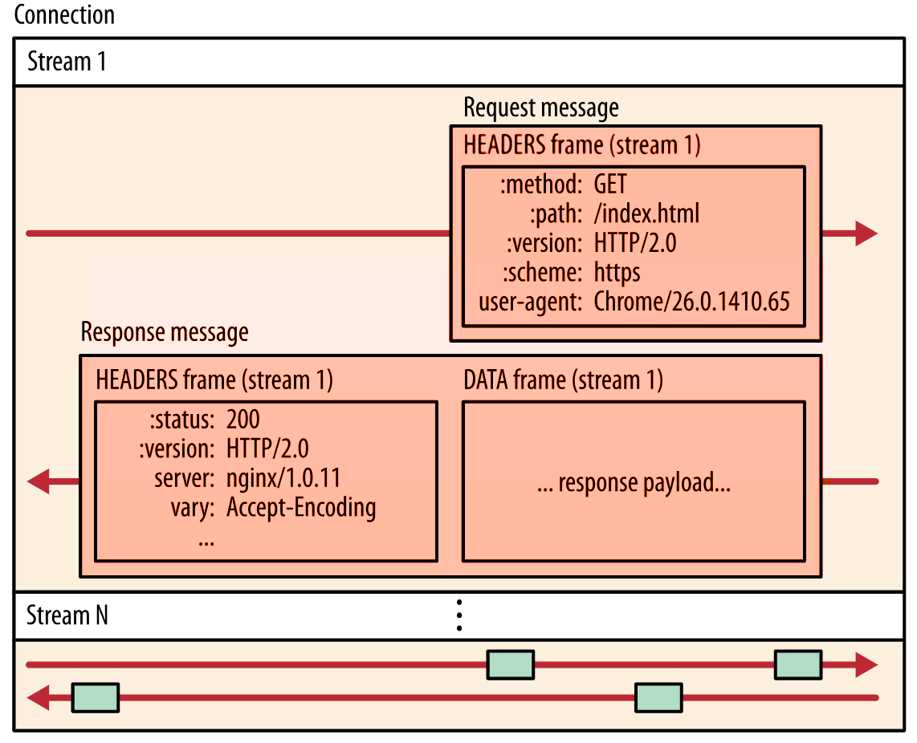
HTTP/2核心概念：Stream、Message、Frame
Notes:
连接 Connection：1个 TCP 连接，包含一个或者多个 Stream
数据流 Stream：一个双向通讯数据流，包含1 条或者多条 Message
消息 Message：对应 HTTP/1 中的请求或者响应，包含一条或者多条 Frame
数据帧 Frame：最小单位，以二进制压缩格式存放 HTTP/1 中的内容

Slide 137
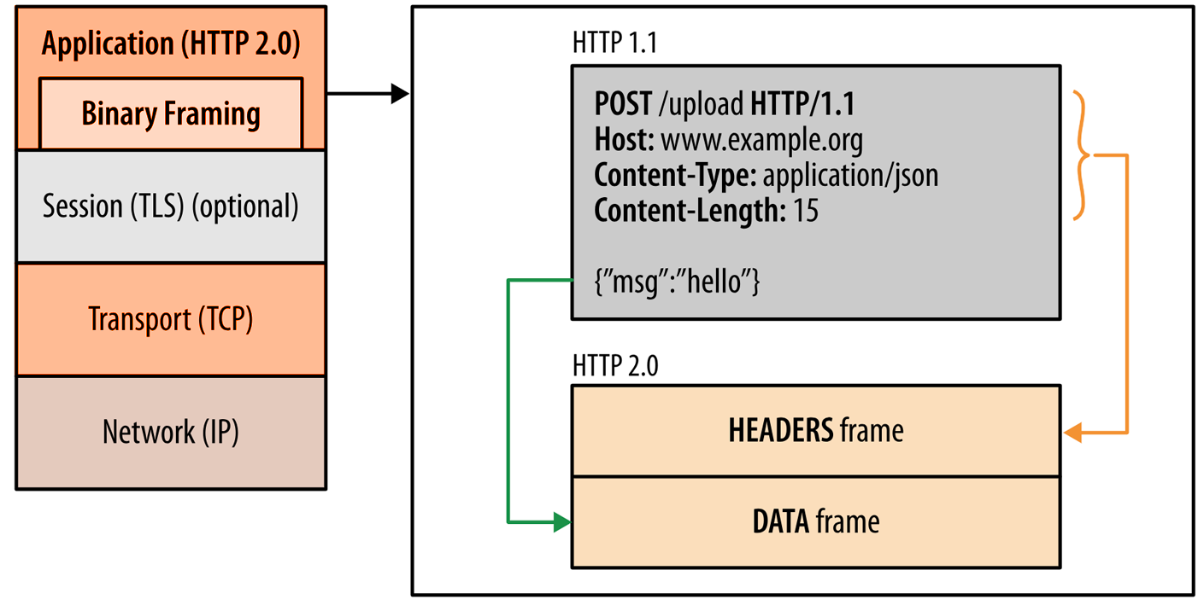
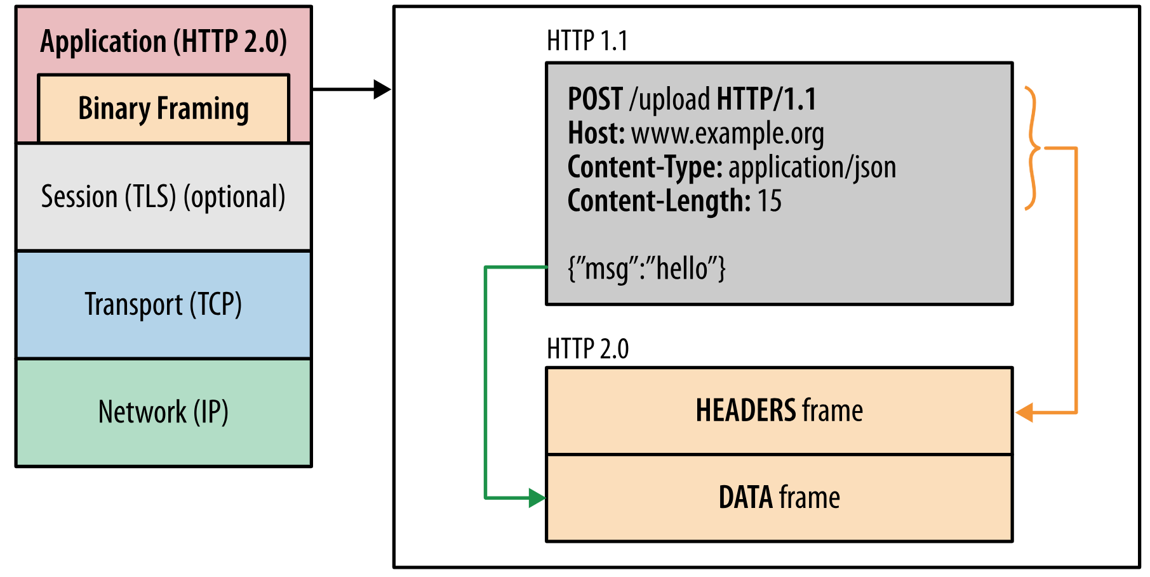
消息的组成：HEADERS 帧与 DATA 帧

Slide 138
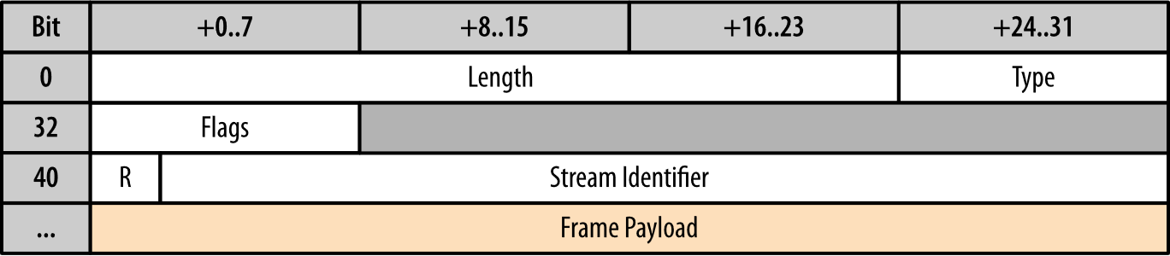
HTTP2 Frame格式
Notes:
DATA
0x0
传递HTTP包体
HEADERS
0x1
传递HTTP头部
PRIORITY
0x2
指定Stream流的优先级
RST_STREAM
0x3
终止Stream流
SETTINGS
0x4
修改连接或者Stream流的配置
PUSH_PROMISE
0x5
服务端推送资源时描述请求的帧
PING
0x6
心跳检测，兼具计算RTT往返时间的功能
GOAWAY
0x7
优雅的终止连接或者通知错误
WINDOW_UPDATE
0x8
实现流量控制
CONTINUATION
0x9
传递较大HTTP头部时的持续帧

Slide 139
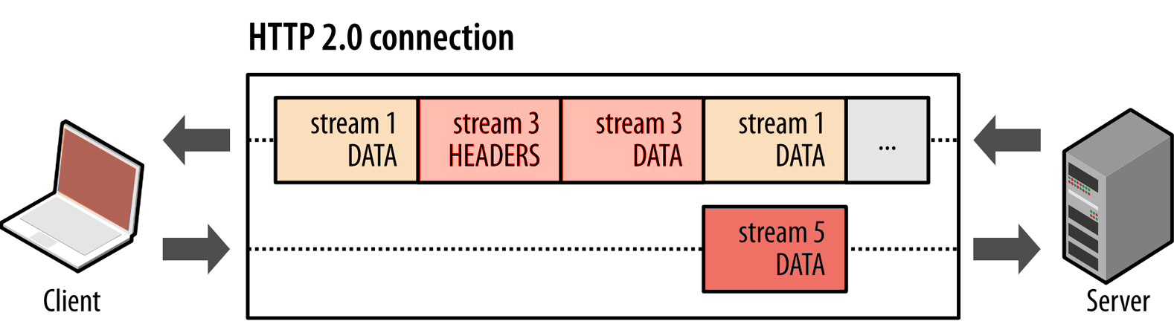
传输中无序，接收时组装

Slide 140

数据流优先级
每个数据流有优先级（1-256）
数据流间可以有依赖关系

Slide 141

从HTTP/1升级HTTP/2协议
Notes:
HTTP/2 是不是必须基于 TLS/SSL 协议？

Slide 142
HTTP2的多路复用功能
基于protobuf、HTTP2的gRPC框架
Notes:
gRPC与HTTP2、protobuf是怎样的关系？

Slide 143

gRPC - google Remote Procedure Call

Slide 144

gRPC架构
Notes:
https://github.com/grpc/grpc/blob/master/doc/PROTOCOL-HTTP2.md
protobuf是怎样编码的？

Slide 145

PB编码：消息结构

Slide 146


Slide 147

字符串编码

Slide 148

repeat数组压缩

Slide 149

流模式

Slide 150
本节课总结
HTTP2通过Frame帧对消息进行了二进制编码，更有效率。
通过虚拟的Stream层，HTTP2实现了应用层的多路复用功能。
基于Stream的优先级，HTTP2可以分配资源的使用。
HTTP2既可以运行在TCP协议上，也可以运行在TLS/SSL协议上。
Protobuf生成SDK后，可以提供更快速、压缩比更高的算法。
gRPC通过一系列规则，将包、类、错误码等编码进了HTTP2头部。

Slide 151
课后思考题
HTTP2协议带来了哪些新问题？

Slide 152
课时8：下一代的HTTP3协议有哪些新特性？
你将掌握：
队头阻塞问题出现的必然性
HTTP3协议帧格式
HTTP3连接迁移流程
QPACK编码流程
Notes:
HTTP2协议的工作方式
protobuf的编码流程
gRPC的实现原理

Slide 153
HTTP2的队头阻塞问题
HTTP3的连接迁移功能
HTTP3有序字符流的实现
QPACK对HTTP头部的压缩
Notes:
HTTP3是怎样解决队头阻塞问题的？

Slide 154

TCP层的有序字符流
Notes:
TCP引入的三个问题：
有序字符流：队头阻塞
协议分层：TLS握手速度
IP、端口四元组：连接迁移

Slide 155

HTTP2协议的遗留问题：队头阻塞

Slide 156
队头阻塞的解决

Slide 157

HTTP3与UDP协议

Slide 158
定义HTTP3的RFC
QUIC: https://tools.ietf.org/html/draft-ietf-quic-transport-34
QUIC+TLS: https://tools.ietf.org/html/draft-ietf-quic-tls-34
丢包重传: https://tools.ietf.org/html/draft-ietf-quic-recovery-34
QPACK: https://tools.ietf.org/html/draft-ietf-quic-qpack-21
HTTP3: https://tools.ietf.org/html/draft-ietf-quic-http-34

Slide 159
HTTP2的队头阻塞问题
HTTP3的连接迁移功能
HTTP3有序字符流的实现
QPACK对HTTP头部的压缩
Notes:
HTTP3的连接迁移是怎样实现的？

Slide 160

降低建连接成本

Slide 161
HTTP3报文头部
UDP Header
Packet Header
QUIC Frame Header
HTTP3 Frame Header
HTTP Message
TLS1.3
Notes:
Packet头部
TLS头部
QUIC Frame头部
HTTP3 Frame头部
HTTP消息

Slide 162
HTTP2的队头阻塞问题
HTTP3的连接迁移功能
HTTP3有序字符流的实现
QPACK对HTTP头部的压缩
Notes:
没有HOL问题，有序字符流又是怎样实现的？

Slide 163

QUIC Stream Frame头部
Notes:
0x00
PADDING
0x02 – 0x03
ACK
0x15
STREAM_DATA_BLOCKED
0x01
PING
0x08 – 0x0f
STREAM
0x18
NEW_CONNECTION_ID
0x04
RESET_STREAM
0x12-0x13
MAX_STREAMS
0x19
RETRY_CONNECTION_ID
0x05
STOP_SENDING
0x16-0x17
STREAM_BLOCKED
0x1a
PATH_CHALLENGE
0x06
CRYPTO
0x1c-0x1d
CONNECTION_CLOSE
0x1b
PATH_RESPONSE
0x07
NEW_TOKEN
0x11
MAX_STREAM_DATA
0x1e
HANDSHAKE_DONE
0x10
MAX_DATA
0x14
DATA_BLOCKED

Slide 164

HTTP3 Frame头部
Type | 意义 | Type | 意义 | Type | 意义
0x00 | DATA | 0x04 | SETTINGS | 0x0d | MAX_PUSH_ID
0x01 | HEADERS | 0x05 | PUSH_PROMISE
0x03 | CANCEL_PUSH | 0x07 | GOAWAY

Slide 165
HTTP2的队头阻塞问题
HTTP3的连接迁移功能
HTTP3有序字符流的实现
QPACK对HTTP头部的压缩
Notes:
QPACK是怎样压缩HTTP Header的？

Slide 166

HPACK/QPACK 压缩示意
Notes:
1\2\4个请求访问: h2load https://blog.cloudflare.com -n 4 | tail -6 |head -1
HTTP2：HPACK（RFC7541）
静态字典：61项, https://http2.github.io/http2-spec/compression.html#static.table.definition
动态字典：基于TCP
压缩算法：Huffman 编码（最高压缩比 8:5）
HTTP3：QPACK
静态字典：90+项
动态字典：基于单向QUIC Stream,动态字典与视频压缩 前向，B帧、I帧
压缩算法：Huffman 编码（最高压缩比 8:5）

Slide 167


Huffman编码
出现概率较大的符号采用较短的编码，概率较小的符号采用较长的编码

Slide 168

HEADER 二进制编码格式
标志位
0：不使用
1：Header Name/Value皆在缓存表中
01：Header 加入动态表
索引号为 000000：Name/Value皆加入动态表
索引号有值：Value加入动态表
0000/0001：不加入动态表
索引号
0：使用编码字符串
非 0：使用静态表或者动态表中的索引
H位
1：字符串经过Huffman编码
0：字符串未经过Huffman编码
字符串：长度及值

Slide 169
本节课总结
在TCP上实现的多路复用，必然面临队头阻塞问题。
HTTP3基于UDP后没有了队头阻塞，但必须在QUIC Stream层重新实现有序字符流。
HTTP3的连接迁移功能通过Packet Header中的Connection ID实现。
QPACK由静态表、动态表及Huffman编码三部分组成。

Slide 170
课后思考题
QPACK是如何同步客户端、服务器各自动态表的？

Slide 171
课时9：TLS/SSL协议使用了哪些密码学知识？
你将掌握：
对称加密的工作方式
DH密钥协商协议的工作方式
基于openssl使用Wireshark分析TLS/SSL报文
Notes:
OSI七层协议体系
HTTP 1、2、3协议语法格式
HTTP语义及其在Web安全中的应用
HTTP协议性能提升方案

Slide 172
对称加密算法
基于非对称加密算法的DH密钥协商协议
Notes:
信息安全
机密性
完整性
身份鉴别
TLS/SSL协议
TLS: Transport Layer Security
SSL：Secure Sockets Layer
SSL之父：塔希尔·盖莫尔
对称加密算法能保障信息的安全传输吗？

Slide 173


替换加密法
Notes:
Caesar cipher
ROT13

Slide 174

信息熵与概率论
信息量
语言信息率
语言冗余度
Notes:
8字母字符串，语言信息率2.3位
16字节信息率为1.3到1.5之间

Slide 175

绝对安全的信息传输方式：OTP
OTP：One-Time Pad 香农《信息论》
密钥长度与明文长度相同
密钥永不重复
密钥是真随机的

Slide 176

基于密钥的对称加密算法
Notes:
好算法==只能穷举

Slide 177




ECB分组模式的问题
Notes:
块算法中的分组模式如何对抗频率分析？

Slide 178

Notes:
计算机不可能产生随机数
任何周期性的数据都是可预测的
输入+可预测的操作 = 输出
安全的伪随机数
熵足够大
增加各种硬件噪声
Linux：/dev/random /dev/urandom

Slide 179
AES算法的密钥空间
AES | 密钥长度（单位：32 比特) | 分组长度(单位：32 比特) | 加密轮数
AES-128 |  |  | 10
AES-192 |  |  | 12
AES-256 |  |  | 14
Notes:
C = E(K,P)
初始轮
AddRoundKey 轮密钥加
普通轮
AddRoundKey 轮密钥加
SubBytes 字节替代
ShiftRows 行移位
MixColumns 列混合
最终轮
SubBytes 字节替代
ShiftRows 行移位
AddRoundKey 轮密钥加

Slide 180
对称加密算法
基于非对称加密算法的DH密钥协商协议
Notes:
对称加密算法的密钥是怎样传递的？

Slide 181

非对称加密
每个参与方都有一对密钥
公钥
向对方公开
私钥
仅自己使用

Slide 182

非对称加解密的过程
加密
使用对方的公钥加密消息
解密
使用自己的私钥解密消息
问题
计算速度慢于对称加密算法
难于应对选择明文攻击

Slide 183

DH 密钥交换协议
g、p、A、B 公开
a,b 保密
生成共同密钥 K

Slide 184

DH密钥交换协议举例
协定使用 p=23 以及 base g=5.
爱丽丝选择一个秘密整数 a=6, 计算A = gª mod p 并发送给鲍伯。
A = 5⁶ mod 23 = 8.
鲍伯选择一个秘密整数 b=15, 计算B = g^{b} mod p 并发送给爱丽丝。
B = 5¹⁵ mod 23 = 19.
爱丽丝计算 s = B ª mod p
19⁶ mod 23 = 2.
鲍伯计算 s = A ^{b} mod p
8¹⁵ mod 23 = 2.

Slide 185

DH 密钥交换
1976 年由 Bailey Diffie 和 Martin Hellman 首次发表，故称为Diffie–Hellman key exchange，简称 DH。
Notes:
它可以让双方在完全没有对方任何预先信息的条件下通过不安全信道创建起一个密钥

Slide 186


P256(secp256r1, prime256v1)
P384(secp384r1)
b拥有384位（ 111...1100...0011...11 ，288个1，64个0，最后32个1）
2021/2/7
https://www.nginx.org.cn
Notes:
ECDH与DH协议间是什么关系？

Slide 187


ECC椭圆曲线与非对称加密算法
Notes:
几何与代数表示
加法
乘法
整数解

Slide 188

常用curve椭圆曲线
openssl ecparam -list_curves
secp256k1 (比特币使用的曲线)
secp384r1(P384曲线)
secp521r1(P521曲线)
prime256v1(P256曲线)
RFC7748
X25519
X448
Notes:
secp256k1: y² = x³ + 7
热门椭圆曲线（截止2018.1）

Slide 189

TLS 安全密码套件解读
密钥交换算法
身份验证算法
对称加密算法、强度、工作模式
MAC中的hash算法
Notes:
怎样抓包分析TLS/SSL报文？
设置SSLKEYLOGFILE环境变量
export SSLKEYLOGFILE=/tmp/sslkeylogfile.log
在 Wireshark 中配置解析sslkey日志
编辑->首选项->Protocols->TLS/SSL
(Pre)-Master-Secret log filename

Slide 190
本节课程总结
绝对安全的OTP算法所需的3个条件几乎无法实现。
生成随机数的信息熵越大，对算法做频率分析的难度也越大。
截止目前，正确实现的AES算法其安全性仅取决于密钥空间。
分组模式会影响块加密算法的性能与安全性。
DH密钥协商协议基于非对称加密算法，可以在公开信道上生成安全的密钥。
ECC椭圆曲线应用在DH协议上后，ECDH协议的性能、安全性都获取了提升。
基于openssl和wireshark，可以解密分析TLS报文。

Slide 191
课后思考题
为什么算法保密不如密钥保密？

Slide 192
课时10:如何优化TLS/SSL协议的性能、安全性？
你将掌握：
PKI公钥体系与证书的鉴别
TLS协议的优化
TLS 1.3协议的特点
Notes:
对称加密算法工作原理
非对称加密算法与密钥协商协议
Wireshark分析TLS/SSL报文的步骤

Slide 193
PKI公钥基础设施体系
提前注销证书的解决方案
提升TLS的执行性能
TLS1.3的优点
Notes:
PKI体系是怎样鉴别网站身份的？

Slide 194

PKI 公钥基础设施

Slide 195

签名与验签

Slide 196

三级证书体系

Slide 197

Lets Encrypt的工作方式
Notes:
演示

Slide 198
PKI公钥基础设施体系
提前注销证书的解决方案
提升TLS的执行性能
TLS1.3的优点
Notes:
证书提前注销该如何识别？

Slide 199

注销证书的通知方式（1）：CRL
Certificate Revocation Lists

Slide 200

注销证书的通知方式（2）：OCSP
Online Certificate Status Protocol (RFC2560)

Slide 201
PKI公钥基础设施体系
提前注销证书的解决方案
提升TLS的执行性能
TLS1.3的优点
Notes:
提升密钥协商速度
TLS Pre-Shared Key
Session Cache
Session Tickets
TLS1.3 0-RTT
优化握手协议
TLS1.3
HTTP3
提升对称加密速度
优化分组工作模式
动态TLS/SSL Record Size
硬件优化
Intel AES-NI
Intel QuickAssist Technology

Slide 202

session 缓存
Notes:
TLS Pre-Shared Key ：PSK

Slide 203

session ticket

Slide 204


块加密算法的分组模式与并行计算

Slide 205
PKI公钥基础设施体系
提前注销证书的解决方案
提升TLS的执行性能
TLS1.3的优点

Slide 206

TLS/SSL 发展
1995
SSL3.0
1999
TLS1.0
RFC2246
2006
TLS1.1
RFC4346
2008
TLS1.2
RFC5246
2018
TLS1.3
RFC8446
Notes:
密钥交换（移除静态密码，支持前向保密性）
DHE / ECDHE(Elliptic-curve Diffie–Hellman)：X25519, X448
PSK-only
PSK with ECDHE/DHE
身份验证算法
RSA
椭圆曲线
ECDSA
EdDSA
PSK（TLS Pre-Shared Key）
对称加密算法
AEAD算法
TLS_AES_128_GCM_SHA256
TLS_AES_256_GCM_SHA384
TLS_CHACHA20_POLY1305_SHA256
TLS_AES_128_CCM_SHA256
TLS_AES_128_CCM_8_SHA256
Digital Signature Algorithm
RSA（ Rivest–Shamir–Adleman ）
ECDSA(Elliptic Curve Digital Signature Algorithm)
EdDSA(Edwards-curve Digital Signature Algorithm)

Slide 207

AEAD算法
Authenticated Encryption with Associated Data
完整性
机密性
不可篡改
TLS1.3 块加密
AES-GCM
AES-CCM（CTR+CBC）
TLS1.3 流加密
ChaCha20-Poly1305
Notes:
密钥交换（移除静态密码，支持前向保密性）
DHE / ECDHE(Elliptic-curve Diffie–Hellman)：X25519, X448
PSK-only
PSK with ECDHE/DHE
身份验证算法
RSA
椭圆曲线
ECDSA
EdDSA
PSK（TLS Pre-Shared Key）
对称加密算法
AEAD算法

Slide 208

counter with cipher block chaining message authentication code
CCM模式
CBC：Auth Tag加密（authenticate-then-encrypt）
CTR：消息加密
Notes:
GCM模式(Galois/Counter Mode)

Slide 209
本节课程总结
PKI体系是通讯双方身份鉴别的关键。
为了平衡安全性和便利性，才会构建三级证书。
优化TLS速度时，既从软件层面考虑，也要从硬件层面考虑。
TLS1.3协议不再兼容不安全的密钥协商协议，同时也简化了握手流程。
AEAD算法可以保障数据的完整性。
从算法保密到密钥保密，是密码学的巨大进步。
Notes:
“国密”为什么要公开算法？
SM1，不公开的对称加密算法
SM2椭圆曲线公钥密码算法（安全性类似P-256曲线）
SM3哈希算法（哈希值为256位，安全性类似SHA-256）
SM4分组对称加密算法（安全性类似AES-128）

Slide 210
课后思考题
基于TCP的TLS1.3协议，与HTTP3中基于UDP的TLS1.3协议有哪何差别？
Notes:
“国密”为什么要公开算法？
SM1，不公开的对称加密算法
SM2椭圆曲线公钥密码算法（安全性类似P-256曲线）
SM3哈希算法（哈希值为256位，安全性类似SHA-256）
SM4分组对称加密算法（安全性类似AES-128）

Slide 211
课时11：为何TCP连接要经由三次握手才能建立？
你将掌握：
TCP三次握手的流程及优化
TCP四次挥手的流程及优化
Notes:
TLS中的对称加密算法工作方式
TLS中的密钥协商协议握手流程
TLS中的身份验证

Slide 212
TCP协议的发展历史
TCP连接的同步要素
TCP状态机的变迁流程

Slide 213

TCP 编程示例

Slide 214

TCP/IP 协议发展
Notes:
为什么只有IPv4，没有IPv1、v2、v3地址？
ARPA：NCP 协议
文顿·格雷·瑟夫（Vinton Gray Cerf）
罗伯特·艾略特·卡恩（Robert Elliot Kahn）
TCP/IP 最初的七个设计理念
Internet communication must continue despite loss of networks or gateways.
The Internet must support multiple types of communications service.
The Internet architecture must accommodate a variety of networks.
The Internet architecture must permit distributed management of its resources.
The Internet architecture must be cost effective.
The Internet architecture must permit host attachment with a low level of effort.
The resources used in the internet architecture must be accountable.
David D Clark：《The Design Philosophy of The DARPA Internet Protocols》
1、容错；如丢包重发、路径选择、拥塞控制，2、通信设备开放，华为、思科、诺基亚，3、开放；光纤、以太网、wifi

Slide 215

TCP/IP协议
Notes:
TCP：面向连接的、可靠的、基于字节流的传输层通信协议
IP：根据IP地址穿越网络传送数据

Slide 216
TCP协议的发展历史
TCP连接的同步要素
TCP状态机的变迁流程
Notes:
TCP为什么需要建立“连接”后才能通讯？

Slide 217

TCP 协议特点
Notes:
在 IP 协议之上
点对点（不能广播、多播）
双向传递（全双工）
字节流：自动打包、有序、去重
缺点：不维护应用报文的边界
优点：不限制数据块大小
流量缓冲：解决速度不匹配问题
可靠的传输服务
拥塞控制
主机内的进程寻址
创建、管理、终止连接
处理并将字节（8bit）流打包成报文段（如 IP 报文）
传输数据：粘包：read不全
保持可靠性与传输质量
流控制与拥塞控制

Slide 218

连接的定义
TCP 连接（源地址，源端口，目的地址，目的端口）
对于 IPv4 地址，单主机最大 TCP 连接数为 2⁽³²⁺¹⁶⁺³²⁺¹⁶⁾
QUIC连接：Connection ID

Slide 219

TCP头部

Slide 220
TCP常用选项
类型 | 总长度（字节） | 数据 | 描述
0 | - | - | 选项列表末尾标识
1 | - | - | 无意义，用于 32 位对齐使用
2 | 4 | MSS 值 | 握手时发送端告知可以接收的最大报文段大小
3 | 3 | 窗口移位 | 指明最大窗口扩展后的大小
4 | 2 | - | 表明支持 SACK 选择性确认中间报文段功能
5 | 可变 | 确认报文段 | 选择性确认窗口中间的 Segments 报文段
8 | 10 | Timestamps 时间戳 | 用于更精准的计算RTT，及解决 PAWS 问题
14 | 3 | 校验和算法 | 双方认可后，可使用新的校验和算法
15 | 可变 | 校验和 | 当 16 位标准校验和放不下时，放置在这里
34 | 可变 | FOC | TFO中Cookie
Notes:
PAWS — Protect Againest Wrapped Sequence numbers 目的是解决在高带宽下，TCP序号可能被重复使用而带来的问题。

Slide 221
TCP协议的发展历史
TCP连接的同步要素
TCP状态机的变迁流程
Notes:
为什么建立连接要3次握手，关闭连接要4次挥手？

Slide 222

TCP握手流程

Slide 223


Slide 224
本节课程总结
TCP连接是由客户端IP地址与端口、服务器IP地址与端口4元素确定的。
由于IPv4地址长度是32位，端口长度是16位，故IP、端口都确定的服务器上能够支持的最大连接数是232+16。
TCP建立三次握手时，除了同步Sequence序列号外，还可以确定MSS、窗口扩大、时间戳等功能的开启。
在TCP的三次握手流程中，客户端会经历SYN_SENT状态，而服务器会经历SYN_RCV状态。
在TCP的四次挥手流程中，主动端会经历FIN_WAIT1、FIND_WAIT2和TIME_WAIT状态，被动端则会经历CLOSE_WAIT、LAST_ACK状态。

Slide 225
课后思考题
换位思考作为黑客时，TCP握手中的哪些状态适合用于攻击？

Slide 226
课时12：如何优化TCP协议的性能？
你将掌握：
针对TCP握手的攻击、防御方法
TCP滑动窗口的工作原理
Linux下TCP缓冲区的调整
Notes:
TCP协议功能概述
TCP状态机的变迁流程

Slide 227
建立连接时的缓冲区队列
关闭连接时的参数调优
滑动窗口的工作原理
TCP传输时的缓冲区调优
Notes:
大量的SYN_RCVD连接意味着什么？

Slide 228

服务器建立连接时的2个队列
半连接队列
net.ipv4.tcp_max_syn_backlog = 1024
ACCEPT队列
net.core.somaxconn = 128
listen(s, backlog)
Notes:
当下各监听端口上的 accept 队列长度可以通过 ss -ltn 命令查看，但 accept 队列长度是否需要调整该怎么判断呢？
还是通过 netstat -s 命令给出的统计结果，可以看到究竟有多少个连接因为队列溢出而被丢弃。

Slide 229

对抗SYN攻击
netstat -s | grep "SYNs to LISTEN"
net.ipv4.tcp_syncookies = 1
net.ipv4.tcp_abort_on_overflow = 0
Notes:
应当把 tcp_abort_on_overflow 设置为 0，因为这样更有利于应对突发流量。举个例子，当 accept 队列满导致服务器丢掉了 ACK，与此同时，客户端的连接状态却是 ESTABLISHED，进程就在建立好的连接上发送请求。只要服务器没有为请求回复 ACK，请求就会被多次重发。如果服务器上的进程只是短暂的繁忙造成 accept 队列满，那么当 accept 队列有空位时，再次接收到的请求报文由于含有 ACK，仍然会触发服务器端成功建立连接。所以，tcp_abort_on_overflow 设为 0 可以提高连接建立的成功率，只有你非常肯定 accept 队列会长期溢出时，才能设置为 1 以尽快通知客户端

Slide 230

三次握手时的超时重试
net.ipv4.tcp_syn_retries = 6
net.ipv4.tcp_synack_retries = 5
Notes:
1.第 1 次重试发生在 1 秒钟后，接着会以翻倍的方式在第 2、4、8、16、32 秒共做 6 次重试，最后一次重试会等待 64 秒，如果仍然没有返回 ACK，才会终止三次握手。所以，总耗时是 1+2+4+8+16+32+64=127 秒，超过 2 分钟。
2. tcp_synack_retries 的默认重试次数是 5 次，与客户端重发 SYN 类似，它的重试会经历 1、2、4、8、16 秒，最后一次重试后等待 32 秒，若仍然没有收到 ACK，才会关闭连接，故共需要等待 63 秒。

Slide 231

TFO：TCP Fast Open
net.ipv4.tcp_fastopen = 3
Notes:
由于只有客户端和服务器同时支持时，TFO 功能才能使用，所以 tcp_fastopen 参数是按比特位控制的。其中，第 1 个比特位为 1 时，表示作为客户端时支持 TFO；第 2 个比特位为 1 时，表示作为服务器时支持 TFO，所以当 tcp_fastopen 的值为 3 时（比特为 0x11）就表示完全支持 TFO 功能。

Slide 232
建立连接时的缓冲区队列
关闭连接时的参数调优
滑动窗口的工作原理
TCP传输时的缓冲区调优
Notes:
FIN_WAIT1攻击是怎么产生的？

Slide 233

close与shutdown关闭连接的区别
close函数：孤儿连接
net.ipv4.tcp_max_orphans =
shutdown函数
SHUT_RD
SHUT_WR
Notes:
内核会定时重发 FIN 报文，其中重发次数由 tcp_orphan_retries 参数控制（注意，orphan 虽然是孤儿的意思，该参数却不只对孤儿连接有效，事实上，它对所有 FIN_WAIT1 状态下的连接都有效），默认值是 0，特指 8 次：

Slide 234
四次握手中的超时与重试
主动方
FIN_WAIT 1
net.ipv4.tcp_orphan_retries = 0
FIN_WAIT 2
net.ipv4.tcp_fin_timeout = 60
FIN_WAIT :2MSL
net.ipv4.tcp_max_tw_buckets =
被动方
CLOSE_WAIT
LAST_ACK
net.ipv4.tcp_orphan_retries = 0
Notes:
内核会定时重发 FIN 报文，其中重发次数由 tcp_orphan_retries 参数控制（注意，orphan 虽然是孤儿的意思，该参数却不只对孤儿连接有效，事实上，它对所有 FIN_WAIT1 状态下的连接都有效），默认值是 0，特指 8 次：
为什么是 2 MSL 的时长呢？这其实是相当于至少允许报文丢失一次。比如，若 ACK 在一个 MSL 内丢失，这样被动方重发的 FIN 会在第 2 个 MSL 内到达，TIME_WAIT 状态的连接可以应对。为什么不是 4 或者 8 MSL 的时长呢？你可以想象一个丢包率达到百分之一的糟糕网络，连续两次丢包的概率只有万分之一，这个概率实在是太小了，忽略它比解决它更具性价比。

Slide 235
建立连接时的缓冲区队列
关闭连接时的参数调优
滑动窗口的工作原理
TCP传输时的缓冲区调优

Slide 236


传输数据
串行
并行
VS

Slide 237

发送窗口与接收窗口
net.ipv4.tcp_window_scaling = 1
RFC1323
Notes:
此时窗口的最大值可以达到 1GB（230）。

Slide 238

发送窗口与发送缓冲区

Slide 239

接收窗口与接收缓冲区

Slide 240
窗口滑动示例：MSS 不产生影响，窗口不变
客户端 |  |  |  |  |  |  | 服务器
步骤 | SND.UNA | SND.NXT | SND.WND | RCV.NXT | RCV.WND |  | 步骤 | SND.UNA | SND.NXT | SND.WND | RCV.NXT | RCV.WND
(初始设置) | 1 | 1 | 360 | 241 | 200 |  | (初始设置) | 241 | 241 | 200 | 1 | 360
1. 发送 140 字节请求 | 1 | 141 | 360 | 241 | 200 |  | (等待) | 241 | 241 | 200 | 1 | 360
(等待) | 1 | 141 | 360 | 241 | 200 |  | 2. 接收请求，发送80字节响应及ACK | 241 | 321 | 200 | 141 | 360
3. 接收响应及ACK，发送ACK | 141 | 141 | 360 | 321 | 200 |  | 4. 发送响应文件第1部分120字节 | 241 | 441 | 200 | 141 | 360
5. 接收响应文件第1部分,发送ACK | 141 | 141 | 360 | 441 | 200 |  | 6. 接收到第2步80字节的ACK | 321 | 441 | 200 | 141 | 360
(等待) | 141 | 141 | 360 | 441 | 200 |  | 7. 接收到第4步ACK | 441 | 441 | 200 | 141 | 360
(等待 ☺) | 141 | 141 | 360 | 441 | 200 |  | 8. 发送文件第2部分160字节 | 441 | 601 | 200 | 141 | 360
9. 接收到文件第2部分，发送ACK | 141 | 141 | 360 | 601 | 200 |  | (等待) | 441 | 601 | 200 | 141 | 360
(完成) | 141 | 141 | 360 | 601 | 200 |  | 10. 接收到第8步的ACK | 601 | 601 | 200 | 141 | 360
Notes:
4、待发送280字节文件，可用窗口120字节

Slide 241
建立连接时的缓冲区队列
关闭连接时的参数调优
滑动窗口的工作原理
TCP传输时的缓冲区调优
Notes:
长肥网络中，如何调整TCP缓冲区？

Slide 242

调整TCP读写缓冲区
计算BDP：bps*RTT
调整Linux缓冲区
自动调整开关
net.ipv4.tcp_moderate_rcvbuf = 1
net.ipv4.tcp_mem = 88560 118080 177120
自动调整读写缓冲区
net.ipv4.tcp_wmem = 4096 16384 4194304
net.ipv4.tcp_rmem = 4096 87380 6291456
固定读写缓冲区
SND_BUF
RCV_BUF
Notes:
当最大带宽是 100MB/s、网络时延是 10ms 时，这意味着客户端到服务器间的网络一共可以存放 100MB/s * 0.01s = 1MB 的字节。这个 1MB 是带宽与时延的乘积，所以它就叫做带宽时延积（缩写为 BDP，Bandwidth Delay Product）。这 1MB 字节存在于飞行中的 TCP 报文，它们就在网络线路、路由器等网络设备上。如果飞行报文超过了 1MB，就一定会让网络过载，最终导致丢包。

Slide 243


序列号回绕
Notes:
PAWS (Protect Against Wrapped Sequence numbers)

Slide 244

Notes:
控制信息
寻址
滑动窗口
Flags
校验和
数据

Slide 245
本节课程总结
服务器建立三次握手过程中的SYN队列，可以通过tcp_max_syn_backlog参数调整大小。
服务器建立三次握手成功后，会将socket放入ACCEPT队列等待应用获取，该队列可以通过backlog、 somaxconn调整大小。
三次握手过程中发生丢包后， tcp_syn_retries 和tcp_synack_retries 参数可以调整最大重发次数。
相较于close函数，shutdown可以关闭TCP连接的单向传输功能，允许应用长时间在单工连接上传输数据。
关闭连接时， tcp_orphan_retries 参数可以调整丢失报文的最大重发次数。
主动端关闭连接时，处于FIN_WAIT2状态的最大时间由tcp_fin_timeout 参数控制。
滑动窗口共享TCP缓冲区，可以通过tcp_wmem和tcp_rmem调整读、写缓冲区，它的大小会限制单个连接的最大传输速度。
tcp_mem是Linux提供的缓冲区动态调整功能，如果在socket上设置了SND_BUF、RCV_BUF，就会关闭这一功能。

Slide 246
课后思考题
如果仅基于滑动窗口来发送数据，会造成什么问题？

Slide 247
课时13: TCP的自动分包会引入哪些性能问题？
你将掌握：
TCP分包相关的问题
基于丢包的拥塞控制算法
基于测量的拥塞控制算法
Notes:
TCP队列的调整
TCP超时时间的调整
TCP读写缓冲区的调整

Slide 248
MSS与MTU的区别
丢包驱动的拥塞控制算法
初始拥塞窗口的调整
测量驱动的拥塞控制算法
TCP字符流对消息边界的影响

Slide 249

Notes:
ping 命令
-f：设置 DF 标志位为 1
-l：指定负载中的数据长度

Slide 250
MSS与MTU的区别
丢包驱动的拥塞控制算法
初始拥塞窗口的调整
测量驱动的拥塞控制算法
TCP字符流对消息边界的影响
Notes:
为什么需要拥塞控制？

Slide 251


Slide 252


Slide 253

慢启动与拥塞控制
慢启动
RTO超时
初始拥塞窗口
指数级增长
拥塞避免
拥塞记忆阈值
快速重传与快速恢复
重传策略
SACK
Notes:
接收方：
当接收到一个失序数据段时，立刻发送它所期待的缺口 ACK 序列号
当接收到填充失序缺口的数据段时，立刻发送它所期待的下一个 ACK 序列号
发送方
当接收到 3 个重复的失序 ACK 段（4 个相同的失序 ACK 段）时，不再等待重传定时器的触发，立刻基于快速重传机制重发报文段

Slide 254

Notes:
重传所有段：积极悲观
可能浪费带宽
仅重传丢失段：保守乐观
大量丢包时效率低下

Slide 255


SACK（ TCP Selective Acknowledgment ）
选择性确认（RFC2018）
net.ipv4.tcp_sack = 1

Slide 256
MSS与MTU的区别
丢包驱动的拥塞控制算法
初始拥塞窗口的调整
测量驱动的拥塞控制算法
TCP字符流对消息边界的影响
Notes:
为什么初始拥塞窗口在不断调大？

Slide 257

Web页面对象的体积变化

Slide 258

慢启动阶段的初始拥塞窗口
IW(Initial Window)的变迁
1 SMSS：RFC2001（1997）
2 - 4 SMSS：RFC2414（1998）
IW = min (4*SMSS, max (2*SMSS, 4380 bytes))
10 SMSS：RFC6928（2013）
IW = min (10*MSS, max (2*MSS, 14600))

Slide 259

调整初始拥塞窗口
查看当前窗口
ss -nli|fgrep cwnd
修改窗口
ip route change
Notes:
# ip route | while read r; do ip route change $r initcwnd 10; done

Slide 260
MSS与MTU的区别
丢包驱动的拥塞控制算法
初始拥塞窗口的调整
测量驱动的拥塞控制算法
TCP字符流对消息边界的影响
Notes:
怎样优化拥塞控制算法？

Slide 261

拥塞控制历史
以丢包作为依据
New Reno
RFC6582
BIC
Linux2.6.8 – 2.6.18
CUBIC
RFC8312
Linux2.6.19
以探测带宽作为依据
BBR
Linux4.9

Slide 262

空队列的效果最好
Notes:
大管道向小管道传输数据引发拥堵

Slide 263

最佳控制点在哪？— 1979 Leonard Kleinrock
基于丢包的拥塞控制算法
高时延，大量丢包
随着内存便宜，时延更高
左边纵线（对整体网络有效）
最大带宽下
最小时延
最低丢包率
RTprop 与 BtlBw 独立变化
同时只有一个可以被准确测量

Slide 264

BBR：TCP Bottleneck Bandwidth and Round-trip propagation time
由 Google 于 2016 发布，Linux4.9 内核引入，QUIC 使用
Notes:
由Google设计，于2016年发布的拥塞算法
Google在YouTube上应用该算法，将全球平均的YouTube网络吞吐量提高了4%，在一些国家超过了14%
BBR之后移植入Linux内核4.9版本，^{[41][42]}并且对于QUIC可用

Slide 265

开启BBR
net.ipv4.tcp_congestion_control=bbr

Slide 266
MSS与MTU的区别
丢包驱动的拥塞控制算法
初始拥塞窗口的调整
测量驱动的拥塞控制算法
TCP字符流对消息边界的影响
Notes:
TCP的拥塞控制会影响上层协议吗？

Slide 267

TLS Record 头部

Slide 268

TLS Record Size 的影响
Notes:
ContentType
20：change_cipher_spec
21：alert
22：handshake
23：application_data
Version
0x0300：SSL3.0
0x0301：TLS1.0
0x0302：TLS1.1
0x0303：TLS1.2 ，TLS1.3
Length：小于2^14

Slide 269
本节课程总结
通过测量MTU，TCP获得的链路MSS将作为分包依据。
慢启动的初始拥塞窗口大小，将影响Web小对象的传输速度。
快速重传时无论保守乐观还是积极悲观，都不如开启SACK选择性重传更有效率。
拥塞阈值既可以通过丢包发现，也可以通过测量发现，后者的综合性能更好。
TCP字符流上连续传输多个有边界消息时，其本身的分包机制会影响到上层消息的读写性能。

Slide 270
课后思考题
如果HTTP消息为10K，MSS为1.5K，传输完需要多少个RTT？

Slide 271
课时14: 为什么必须使用UDP协议发送广播报文？
你将掌握：
UDP协议的特点
DNS协议的查询、应答格式
IP地址网络段与主机段的划分
IP广播与组播功能
访问公网时使用的NAT端口映射
Notes:
TCP连接与状态机变迁
Linux暴露的TCP参数及控制方法
TCP滑动窗口与拥塞控制

Slide 272
UDP与DNS协议
IP多播功能
IP地址的CIDR分段法
内网、公网间的NAT端口转发
Notes:
为什么DNS基于UDP协议提供域名解析服务？

Slide 273

DNS的多级查询
Notes:
用户打开 Web 浏览器，在地址栏中输入 www.example.com，然后按 Enter 键。
www.example.com 的请求被路由到 DNS 解析程序，这一般由用户的 Internet 服务提供商 (ISP) 进行管理，例如有线 Internet 服务提供商、DSL 宽带提供商或公司网络。
ISP 的 DNS 解析程序将 www.example.com 的请求转发到 DNS 根名称服务器。
ISP 的 DNS 解析程序再次转发 www.example.com 的请求，这次转发到 .com 域的一个 TLD 名称服务器。.com 域的名称服务器使用与 example.com 域相关的四个 Amazon Route 53 名称服务器的名称来响应该请求。
ISP 的 DNS 解析程序选择一个 Amazon Route 53 名称服务器，并将 www.example.com 的请求转发到该名称服务器。
Amazon Route 53 名称服务器在 example.com 托管区域中查找 www.example.com 记录，获得相关值，例如，Web 服务器的 IP 地址 (192.0.2.44)，并将 IP 地址返回至 DNS 解析程序。
ISP 的 DNS 解析程序最终获得用户需要的 IP 地址。解析程序将此值返回至 Web 浏览器。DNS 解析程序还会将 example.com 的 IP 地址缓存 (存储) 您指定的时长，以便它能够在下次有人浏览 example.com 时更快地作出响应。有关更多信息，请参阅存活期 (TTL)。
Web 浏览器将 www.example.com 的请求发送到从 DNS 解析程序中获得的 IP 地址。这是您的内容所处位置，例如，在 Amazon EC2 实例中或配置为网站终端节点的 Amazon S3 存储桶中运行的 Web 服务器。
192.0.2.44 上的 Web 服务器或其他资源将 www.example.com 的 Web 页面返回到 Web 浏览器，且 Web 浏览器会显示该页面。

Slide 274

DNS 查询流程
Notes:
dig工具演示

Slide 275

DNS 报文

Slide 276

Questions 格式
QTYPE 常用类型
值 | 类型 | 意义
1 | A | IPv4地址
2 | NS | 权威域名服务器
5 | CNAME | 别名
15 | MX | 邮件交换
16 | TXT | 文本字符串
28 | AAAA | IPv6地址
Notes:
QNAME 编码规则：
以.分隔为多段，每段以字节数打头
单字节，前 2 比特必须为 00，只能表示2^6-1=63 字节
在 ASCII 编码每段字符
以 0 结尾
QCLASS：IN 表示 internet
演示QNAME编码

Slide 277

Answer 格式
Notes:
NAME：前 2 位为 11，接引用 QNAME 偏移
在 DNS 头部的字符偏移数
TTL：Time To Live
RDLENGTH：指明 RDATA 的长度
RDATA：查询值，如 IP 地址，或者别名
别名遵循 QNAME 编码规则

Slide 278

Notes:
没有ID，依赖端口当ID

Slide 279
UDP与DNS协议
IP多播功能
IP地址的CIDR分段法
内网、公网间的NAT端口转发
Notes:
为什么提升吞吐量的IP多播要基于UDP协议使用？

Slide 280

网络报文的接收流程

Slide 281


Slide 282
全 0 或者全 1 的特殊含义
网络号 | 主机号 | A 类示例 | B 类示例 | C 类示例 | 含义
网络号 | 主机号 | 77.91.215.5 | 154.3.99.6 | 227.82.157.160 | 指定某个主机
网络号 | 全 0 | 77.0.0.0 | 154.3.0.0 | 227.82.157.0 | 指定某个网络
全 0 | 主机号 | 0.91.215.5 | 0.0.99.6 | 0.0.0.160 | 指定当前所属网络下的某个主机
全 0 | 全 0 | 0.0.0.0 |  |  | 指定自己的默认 IP 地址
网络号 | 全 1 | 77.255.255.255 | 154.3.255.255 | 227.82.157.255 | 指定某个网络下的所有主机，用于广播
全 1 | 全 1 | 255.255.255.255 |  |  | 所有主机

Slide 283

IP 广播

Slide 284
UDP与DNS协议
IP多播功能
IP地址的CIDR分段法
内网、公网间的NAT端口转发
Notes:
10.244.0.3与172.27.0.11有何区别？

Slide 285
IP 地址的地域特性
Notes:
公网IP地址
划分网络，网络地址与主机地址？

Slide 286
预留 IP 地址（RFC1918）
起始地址 | 结束地址 | 等价分类地址 | 等价无类别地址 | 描述
0.0.0.0 | 0.255.255.255 | A 类网络0.x.x.x | 0/8 | 保留
10.0.0.0 | 10.255.255.255 | A 类网络10.x.x.x | 10/8 | A 类私有地址
127.0.0.0 | 127.255.255.255 | A 类网络127.x.x.x | 127/8 | 环回地址
128.0.0.0 | 128.0.255.255 | B 类网络128.0.x.x | 128.0/16 | 保留
169.254.0.0 | 169.254.255.255 | B 类网络169.254.x.x | 169.254/16 | B 类私有地址（APIPA）
172.16.0.0 | 172.31.255.255 | 从 172.16.x.x 至 172.31.x.x 共 16 个 B 类网络 | 172.16/12 | B 类私有地址
191.255.0.0 | 191.255.255.255 | B 类网络191.255.x.x | 191.255/16 | 保留
192.0.0.0 | 192.0.0.255 | C 类网络192.0.0.x | 192.0.0/24 | 保留
192.168.0.0 | 192.168.255.255 | 从 192.168.0.x 至 192.168.255.x 共256个C类网络 | 192.168/16 | C 类私有地址
223.255.255.0 | 223.255.255.255 | C 类网络 223.255.255.x | 223.255.255/24 | 保留

Slide 287

CIDR：Classless Inter-Domain Routing

Slide 288
UDP与DNS协议
IP多播功能
IP地址的CIDR分段法
内网、公网间的NAT端口转发
Notes:
内网主机如何访问公网服务器？

Slide 289

NAT Port Forwarding

Slide 290

Notes:
IHL：包括选项与填充，不包括数据；默认值是5
TTL：防止环回链路，TOS意图优先级，但未被使用
IHL：头部长度，单位字
TL：总长度，单位字节
Id：分片标识
Flags：分片控制
DF 为1：不能分片
MF 为1：中间分片
FO：分片内偏移，单位 8 字节
TTL：路由器跳数生存期
Protocol：承载协议
HC：校验和

Slide 291
本节课程总结
UDP协议头部极为精简，所以网络效率比TCP协议要高。
为了提升编码效率，DNS报文中的多个相关域名会向前引用。
最初5类IP地址的网络段划分方式太粗放，因此CIDR规则广为使用。
熟悉A、B、C类下的私有地址段，可以帮助我们快速判断当前网络类型。
没有连接概念的UDP协议才能使用IP多播能力。
在IPv4地址有限时，NAT技术使得更多的设备得以联网。

Slide 292
课后思考题
对于没有连接概念的UDP协议，四层反向代理是如何转发UDP报文的？

Slide 293
课时15: 如何抓包分析K8s容器网络中的报文？
你将掌握：
MAC地址与ARP协议
Kubernates flannel vxlan网络抓包实践
Notes:
DNS与UDP协议格式
IPv4地址特性
IP报文在网络中的转发规则

Slide 294
ARP协议与MAC地址
K8S容器网络架构
容器网络的优缺点
vxlan overlay网络
Notes:
ARP欺骗是怎样攻击局域网的？

Slide 295

ethernet及ARP 报文格式
Notes:
硬件类型，如 1 表示以太网
协议类型，如 0x0800 表示 IPv4
硬件地址长度，如 6
协议地址长度，如 4 表示 IPv4
操作码，如 1 表示请求，2 表示应答
发送方硬件地址
发送方协议地址
目标硬件地址
目标协议地址

Slide 296


Slide 297

Notes:
动态地址解析协议 ARP（RFC826）
动态地址解析：广播
Windows: arp –a
Linux: arp –nv
Mac: arp -nla

Slide 298

Notes:
正常使用：未登陆用户转登陆页面。
攻击：IP与MAC绑定

Slide 299
ARP协议与MAC地址
K8S容器网络架构
容器网络的优缺点
vxlan overlay网络
Notes:
为什么要使用容器网络？

Slide 300
托管：从 Iaas 到 Paas
Notes:
1、硬件、操作系统，电源、网络、存储，CPU、内存配置升级，购买机器
2、理解OS，组建分布式系统，容灾、安全、扩容、监控
3、开发、测试、生产分离

Slide 301

虚拟化技术与容器
Notes:
虚拟化：增加昂贵物理机的利用率
重：轻
相同的OS内核
namespace：时间不可隔离

Slide 302

Kubernetes’ high-level component architecture
Notes:
CRI - Container Runtime Interface（容器运行时接口）
CNI(Container Network Interface)
OCI（Open Container Initiative）：容器运行时标准 （runtime spec）和 容器镜像标准（image spec）
CSI（Container Storage Interface）

Slide 303
ARP协议与MAC地址
K8S容器网络架构
容器网络的优缺点
vxlan overlay网络
Notes:
为什么要使用低效的overlay网络？

Slide 304

flannel L2与L3通讯方式
Notes:
主机内通讯
veth pair
L2主机间通讯
hostgw
L3主机间通讯
vxlan（内核态）
udp（用户态）

Slide 305

Notes:
overlay
vxlan
udp
hostgw

Slide 306

三层可达的容器网络
Notes:
BGP：Border Gateway Protocol
存放网络间信息 RIB
Routing Information Base
TCP 协议传输 RIB 信息
E(External)BGP
外部对等方传输使用
I(Internal)BGP
内部对等方传输使用

Slide 307


Slide 308


Slide 309
ARP协议与MAC地址
K8S容器网络架构
容器网络的优缺点
vxlan overlay网络
Notes:
主机内容器是怎样进行网络通讯的？

Slide 310

ARP 请求
Notes:
Virtual Extensible LAN
VNI：1
UDP
目的端口8472
net-conf.json: |
{
"Network": "10.244.0.0/16",
"Backend": {
"Type": "vxlan“,
“DirectRouting”: “false”
}
}

Slide 311
测试环境的IP地址声明
物理IP（L3）
Master：172.27.0.11，255.255.240.0
Worker：172.27.16.10，255.255.240.0
K8S集群IP
service
10.103.50.230
pod
master
10.244.0.10/24
10.244.0.8/24
worker
10.244.1.3/24
子网掩码 | 255 | 255 | 240 | 0
二进制 | 11111111 | 11111111 | 11110000 | 00000000
master | 172 | 27 | 0 | 11
二进制 | 10101100 | 00011011 | 00000000 | 00001011
worker | 172 | 27 | 16 | 10
二进制 | 10101100 | 00011011 | 00010000 | 00001010
Notes:
1、A类与B类；2、子网掩码与CIDR；
route演示
跨主机正常通讯：eth0
跨主机K8S IP通讯
hostgw：eth0
vxlan：flannel.1
vtep设备：VXLAN Tunnel End Point
VNI：VXLAN Network Identifier
主机内POD通讯：cni0
veth pair

Slide 312


Slide 313


Slide 314


Slide 315
本节课程总结
ARP协议是局域网主机通讯的关键。
K8S主机内容器间的通讯依赖veth pair、虚拟网桥。
K8S中L2内的主机间通讯的实现依赖ARP协议。
K8S中L3可达的主机间通讯，要么依赖通用性更好但性能有所降低的overlay网络，要么通过BGP协议操纵路由器。
使用wireshark可以解包vxlan overlay协议。
选择正确的网卡设备上抓包，可以分析容器网络中的协议报文。
service四层负载均衡是通过iptable规则实现的。

Slide 316
THANKS

